Slide 1


CUENTA PÚBLICA PARTICIPATIVA
AÑO 2024
Gestión 2023
Hospital Psiquiátrico del Salvador
Valparaíso

Slide 2
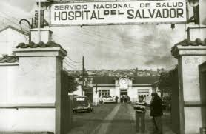
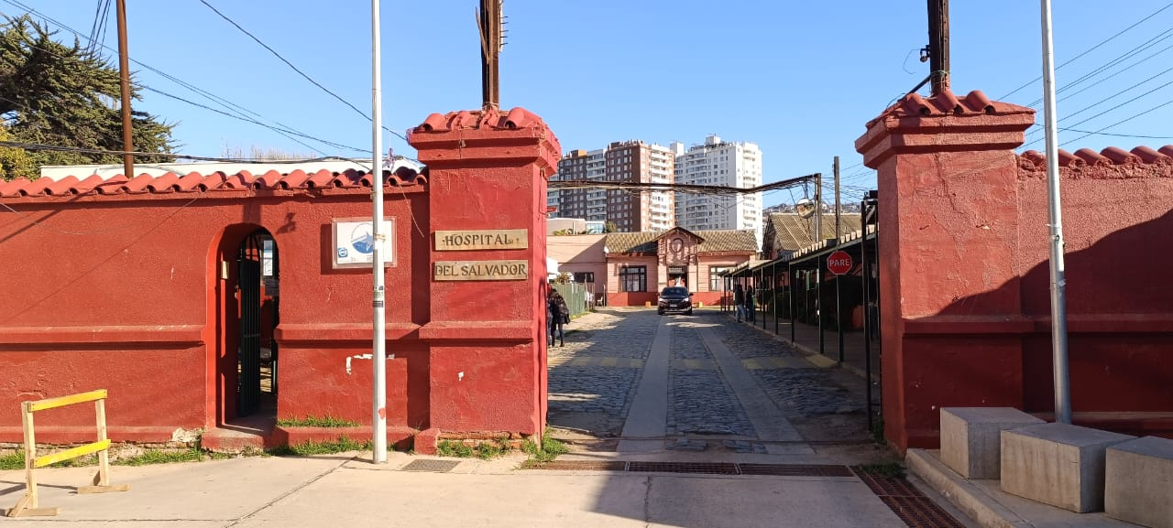
Reseña Historica
1818 - 1925
Traspaso de los Hospitales desde la Iglesia al Estado
1830 - 1831
Creación del primer Lazareto en Valparaíso
1860 - 1865
Lazareto se traslada a edificaciones de adobe en Playa Ancha
1879 – 1881
Hospital para los heridos de la Guerra del pacífico
1918 – 1966
Playa Ancha tiene Hospital Público
1969 – 2017
Creación del Hospital Psiquiátrico
ACTUALIDAD
Hospital de especialidad en proceso de implementación Modelo UHCIP

Slide 3


HOSPITAL PSIQUIÁTRICO DEL SALVADOR DE VALPARAÍSO
MINSAL
SUBSECRETARIA DE REDES ASISTENCIALES
SERVICIO DE SALUD VALPARAÍSO SAN ANTONIO
HOSPITAL CARLOS VAN BUREN
HOSPITAL EDUARDO PEREIRA
HOSPITAL CLAUDIO VICUÑA
HOSPITAL PSIQUIÁTRICO DEL SALVADOR
HOSPITAL SAN JOSE DE CASABLANCA
CENTRO DE SANGRE Y TEJIDOS
CENTRO DE ESPECIALIDADES ODONTOLOGICAS, CEO
CESFAM PLAZA JUSTICIA
CESFAM JEAN MARIE THIERRY
CENTRO DE SALUD MENTAL COMUNITARIA
CESFAM VALLE MAR NAVIDAD
Somos
Un Hospital de especialidad en salud mental en la V Región, dependiente de la Dirección del Servicio de Salud Valparaíso – San Antonio.
Prestaciones
Nuestras prestaciones a la comunidad abarcan nivel secundario y terciario en salud, destinado a población adulta e Infanto Adolescente.
A lo anterior se suma la gestión técnica y administrativa de 13 Dispositivos Residenciales Protegidos.

Slide 4
DEFINICIONES ESTRATÉGICAS
Somos el reflejo de nuestros valores institucionales
Misión
Somos un Hospital Público especializado en salud mental que brinda atención integral a personas con trastornos psiquiátricos y problemas de adicción a drogas y alcohol en la Región de Valparaíso. Fomentamos el trabajo interdisciplinario vinculado a la comunidad para recuperar y/o estabilizar el estado de salud mental de nuestros usuarios, promoviendo su integración familiar y social.
Visión
Queremos ser un Hospital Público integral que brinde atención oportuna a personas con problemas de salud mental, por medio de un trabajo interdisciplinario de excelencia, vinculado a la comunidad para recuperar y/o estabilizar el estado de salud de nuestros usuarios, promoviendo su inclusión familiar y social.
Valores
Compromiso público, Equidad, Respeto, Calidad, Innovación, Participación, Tolerancia.

Slide 5
ESTRUCTURA ORGANIZACIONAL
DIRECCIÓN
OIRS / PARTICIPACIÓN CIUDADANA
SUBDIRECCIÓN DE GESTIÓN ASISTENCIAL
SUBDIRECCIÓN DE GESTIÓN DEL CUIDADO
SUBDIRECCIÓN ADMINISTRATIVA
SUBDIRECCIÓN DE GESTIÓN Y DESARROLLO DE LAS PERSONAS
SECRETARIA / OFICINA DE PARTES
ASESORIA JURIDICA
COMITÉS ASESORES
OFICINA DE SEGURIDAD Y CALIDAD DEL PACIENTE
CONTROL DE GESTIÓN
COMUNICACIÓN Y VINCULACIÓN CON EL MEDIO
ATENCIÓN CERRADA
POLICLINICO ADULTOS
INFANTO JUVENIL AMBULATORIA
REHABILITACIÓN E INTEGRACIÓN COMUNITARIA
HOSPITAL DIURNO TPS
PRAIS
PIRO
PAICA
SALA VALENZUELA
SALA AZOCAR
SALA INFANTO ADOLESCENTE
SALA UCE
SALA UME
UPFT
ATENCIÓN ABIERTA
EU SUP VALENZUELA
EU SUP AZOCAR
EU SUP INFANTO ADOLESCENTE
EU SUP UCE
EU SUP UME
EU SUP UPFT
COORDINACIÓN ATENCIÓN ABIERTA
INFANTO JUVENIL AMBULATORIA
POLICLÍNICO
HOSPITAL DIURNO TPS
CONTABILIDAD
ABASTECIMIENTO
ALIMENTACIÓN
INFORMÁTICA
SERVICIOS GENERALES
PREVENCIÓN DE RIESGOS
GESTIÓN AMBIENTAL
PERSONAL
DESARROLLO ORGANIZACIONAL
CALIDAD DE VIDA
CAPACITACIÓN
JARDIN INFANTIL
FARMACIA
SOME
GESTIÓN CAMAS
SERVICIOS CLINICOS
SERVICIOS DE APOYOS CLÍNICOS
HOSPITALIZACIÓN DOMICILIARIA
UNIDAD DE INVESTIGACIÓN
DENTAL
D.R.P.
COORDINACIÓN ATENCIÓN CERRADA
26%
20%
20%

Slide 6


ESTRUCTURA ORGANIZACIONAL
Conozcamos a quienes conforman nuestro Hospital
DIRECTIVA
1
ADMINISTRATIVOS
34
AUXILIARES
58
MEDICOS PSIQUIÁTRAS
27
(19.664)
MEDICOS
6
(15.076)
QUIMICOS FARMACÉUTICOS
2
ODONTÓLOGO
1
TÉCNICOS
115
PROFESIONALES
131
375

Slide 7
26%
SUBDIRECCIÓN DE GESTIÓN Y DESARROLLO DE LAS PERSONAS
20%
20%

Slide 8

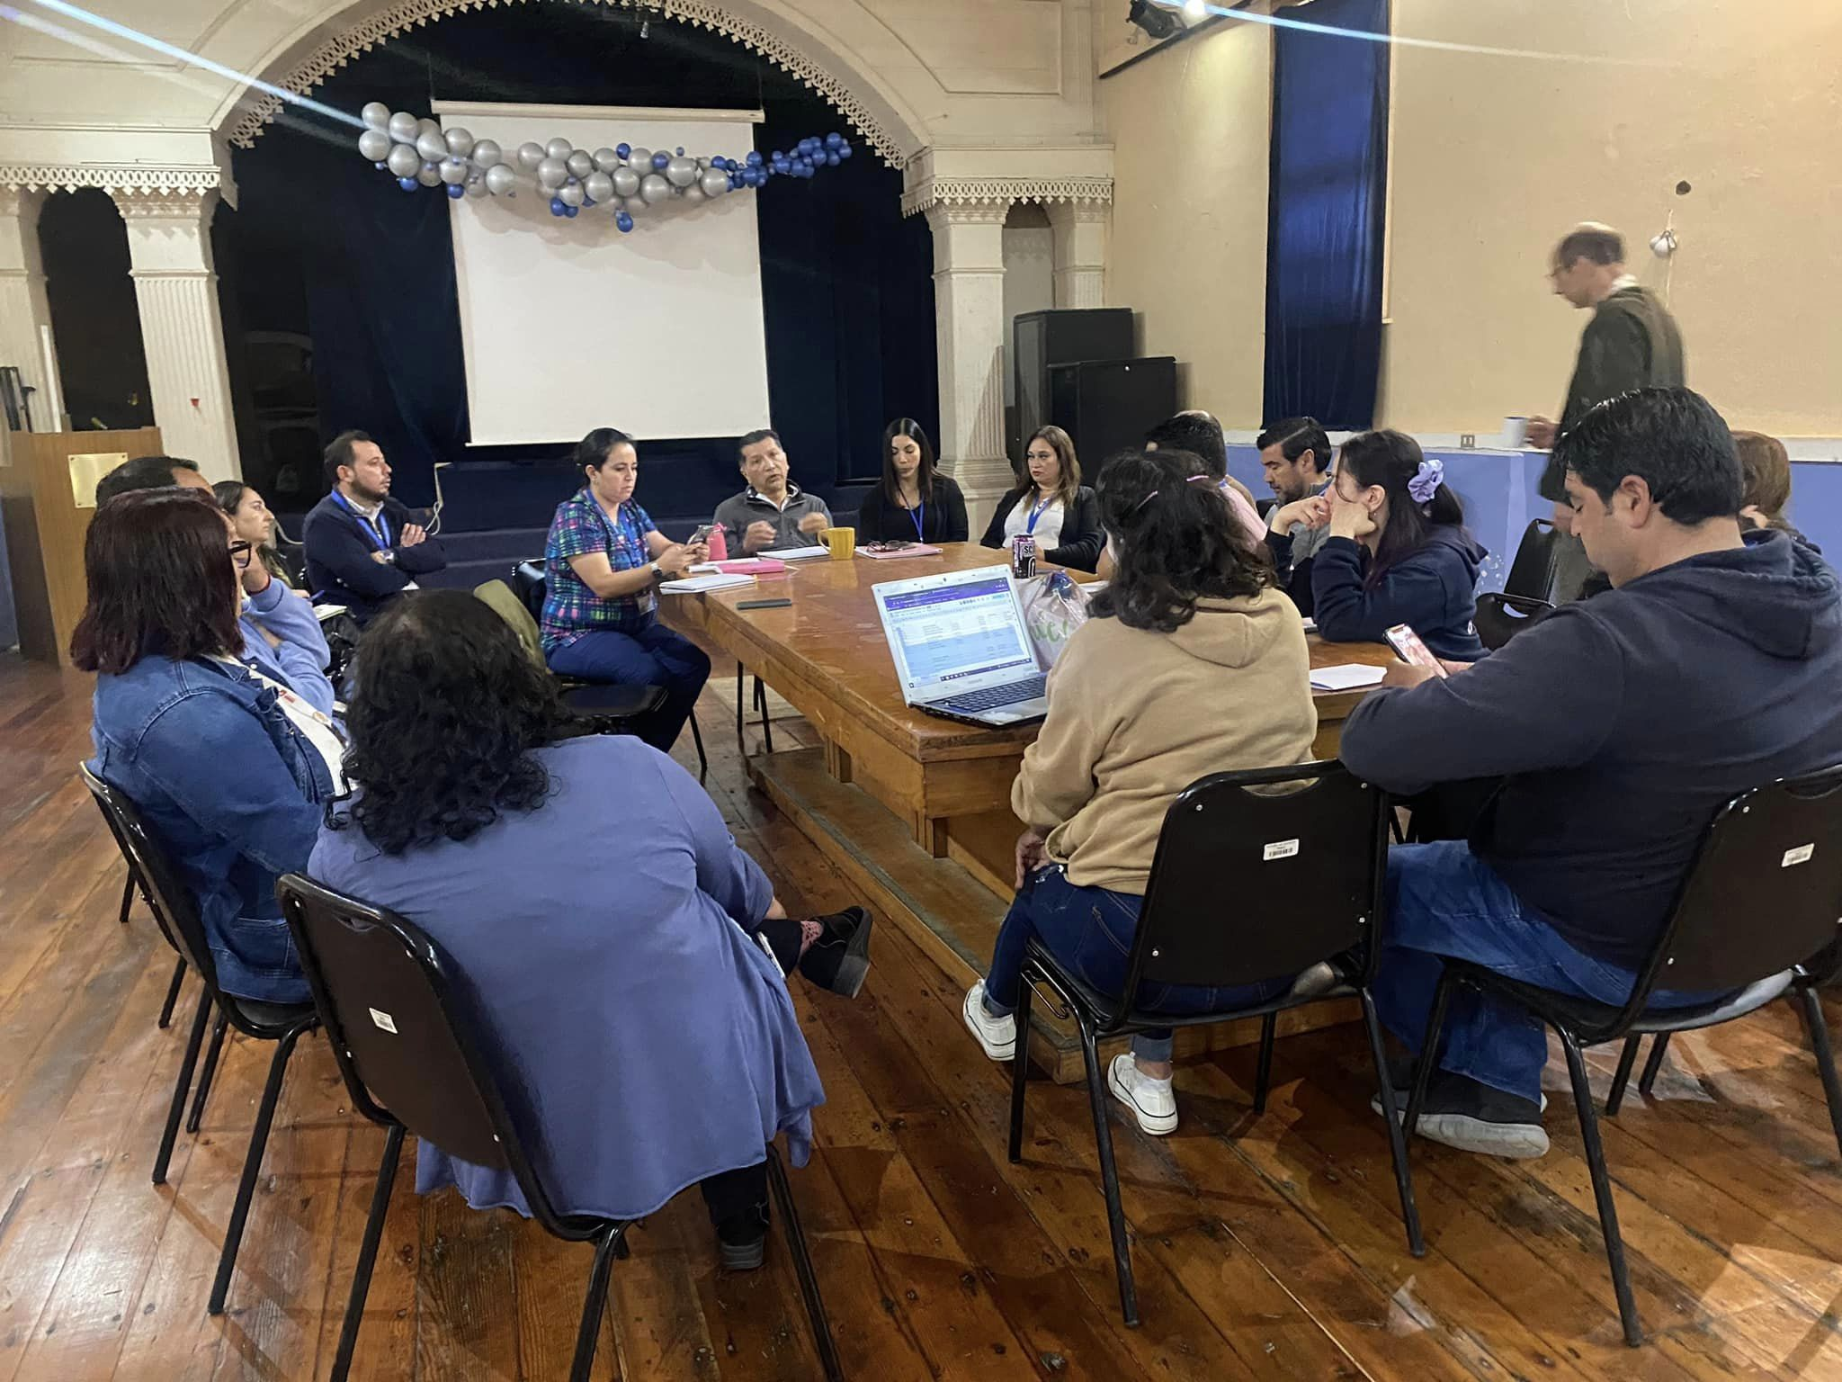
Cursos destacados y de conocimiento transversal.
DESARROLLO ORGANIZACIONAL
Subdirección de Gestión y Desarrollo de las Personas
245
Derechos humanos en la salud mental y derechos sexuales y reproductivos
Actualización en procesos y atención en farmacia
Suicidio: Análisis epidemiológico, sociodemográfico, sociocultural y estrategias preventivas
Reanimación cardio-pulmonar

Slide 9
CALIDAD DE VIDA
Subdirección de Gestión y Desarrollo de las Personas
Tiene como objetivo gestionar acciones en el ámbito social y económico para los/as afiliados/as y sus cargas familiares contribuyendo al mejoramiento de su calidad de vida de acuerdo con el presupuesto disponible.
Es un área fundamental dentro de la gestión de recursos humanos que se centra en desarrollar y mejorar las condiciones en las cuales los/as funcionarios /as desempeñan sus labores. Su principal función es desarrollar estrategias que fortalezcan los ambientes laborales, haciéndolos más favorables y saludables para todos los involucrados.
273
afiliados
5.383
solicitudes de reembolsos

Slide 10

CALIDAD DE VIDA
Subdirección de Gestión y Desarrollo de las Personas
Gestiones de Bienestar

Slide 11

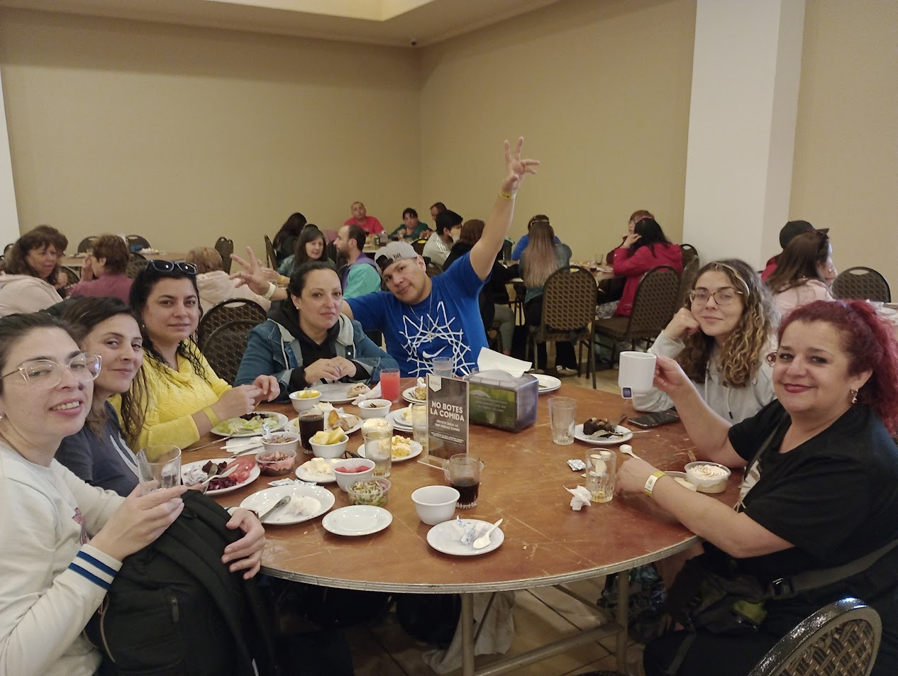
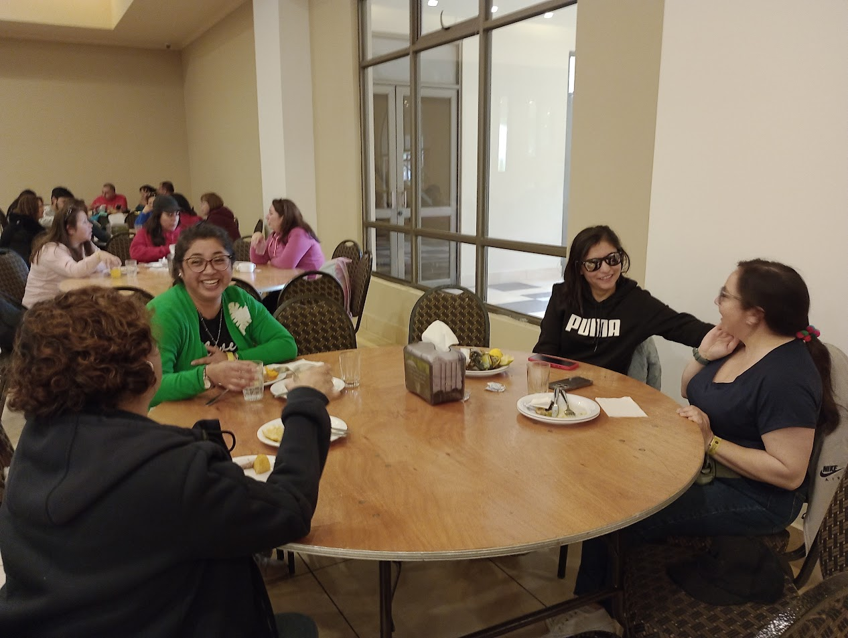
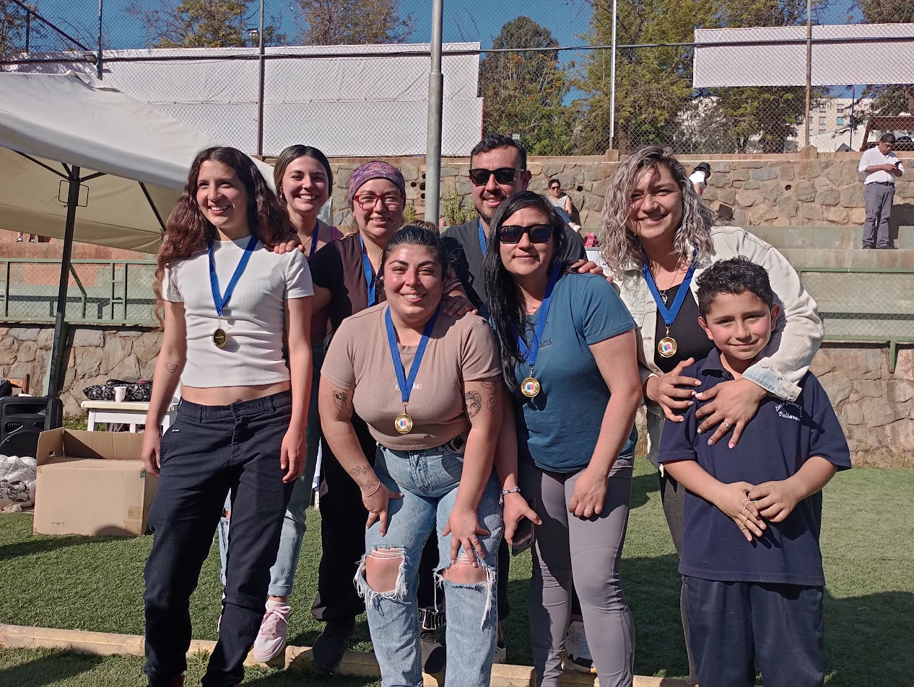

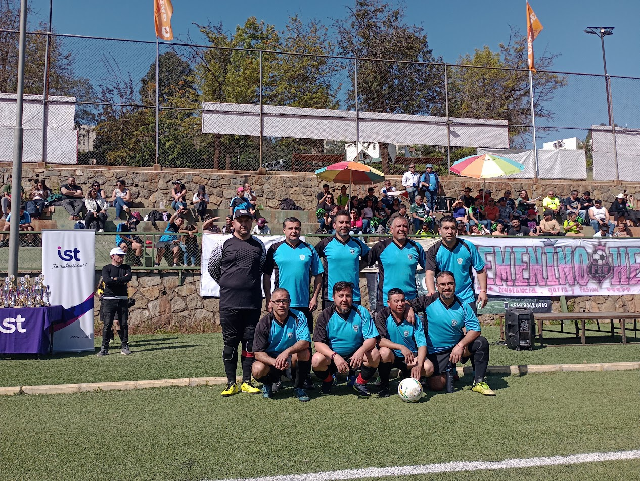
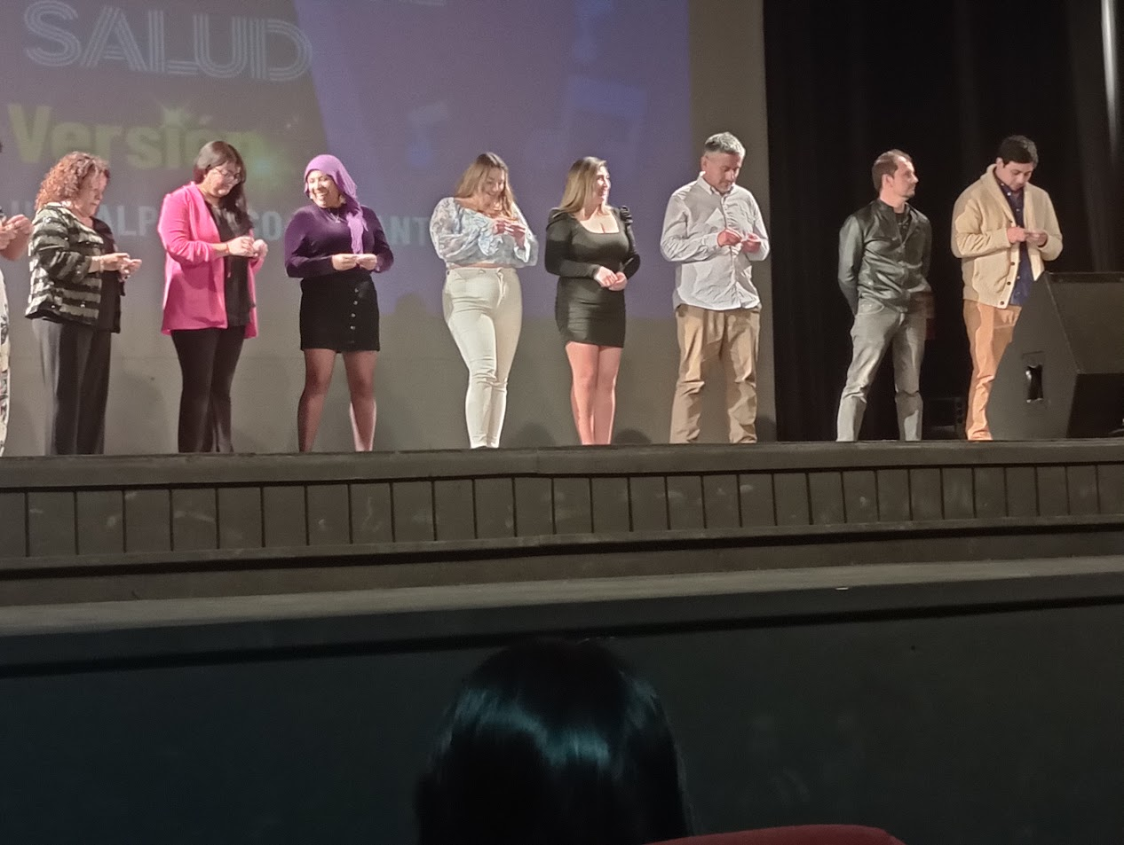
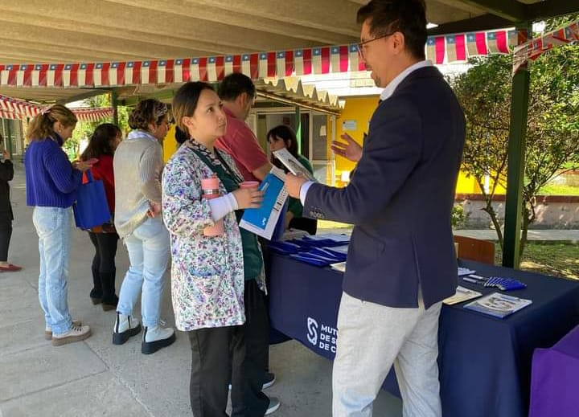
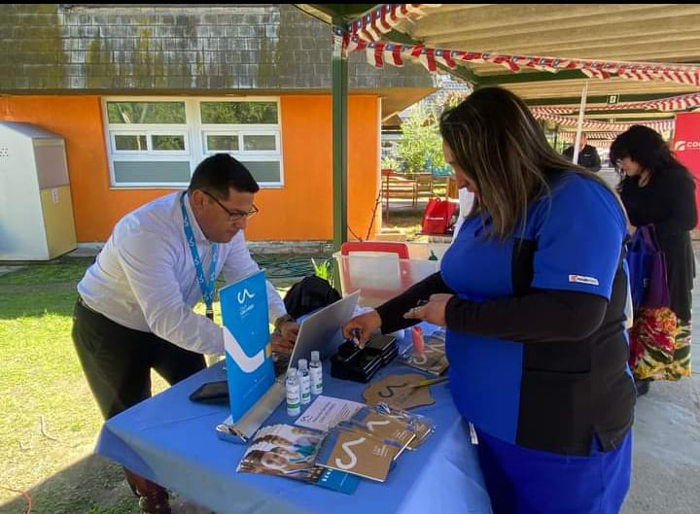
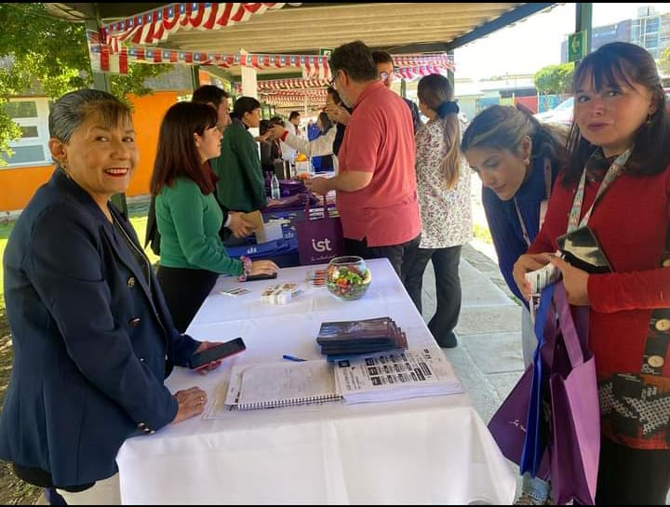
ACTIVIDADES DESTACADAS
CALIDAD DE VIDA
Subdirección de Gestión y Desarrollo de las Personas
PASEO BIENESTAR
Rosa Agustina Resort actividad realizada en dos
Fechas 11 de noviembre y 18 de noviembre 2023
CAMPEONATO FUTBOLITO
Actividad creada para fomentar la actividad física y el trabajo en equipo donde se destaca el trabajo la participación de nuestros funcionarios(as)
FESTIVAL DE LA VOZ
Actividad donde nuestro funcionario Roberto Muñoz
nos asombró con su gran voz.
FERIA BIENESTAR
Permitió impactar a 400 funcionarios(as) de nuestro establecimiento pudiendo acceder a
información, recursos y actividades relacionadas con diversos aspectos de la
salud física, mental, emocional y social. Contamos con la visita de IST, Caja los andes, Banco
Estado, Coopeuch, Mutual de seguros, Live Dental, Movistar, Entel, entre otras .

Slide 12
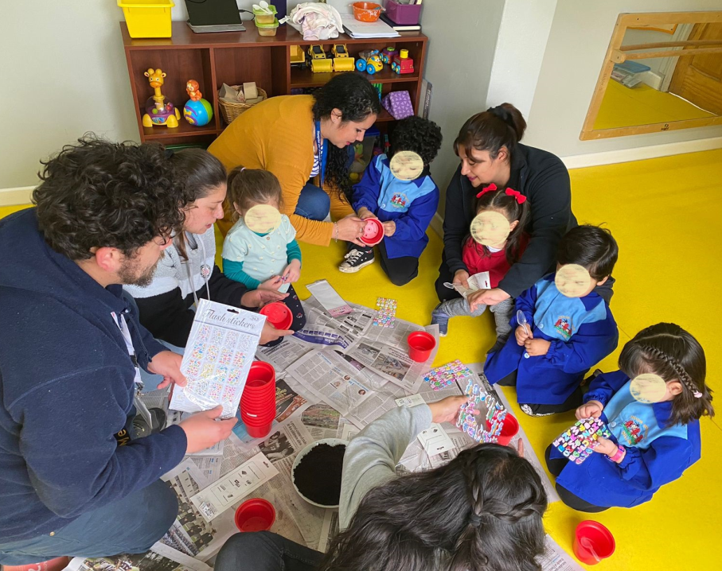
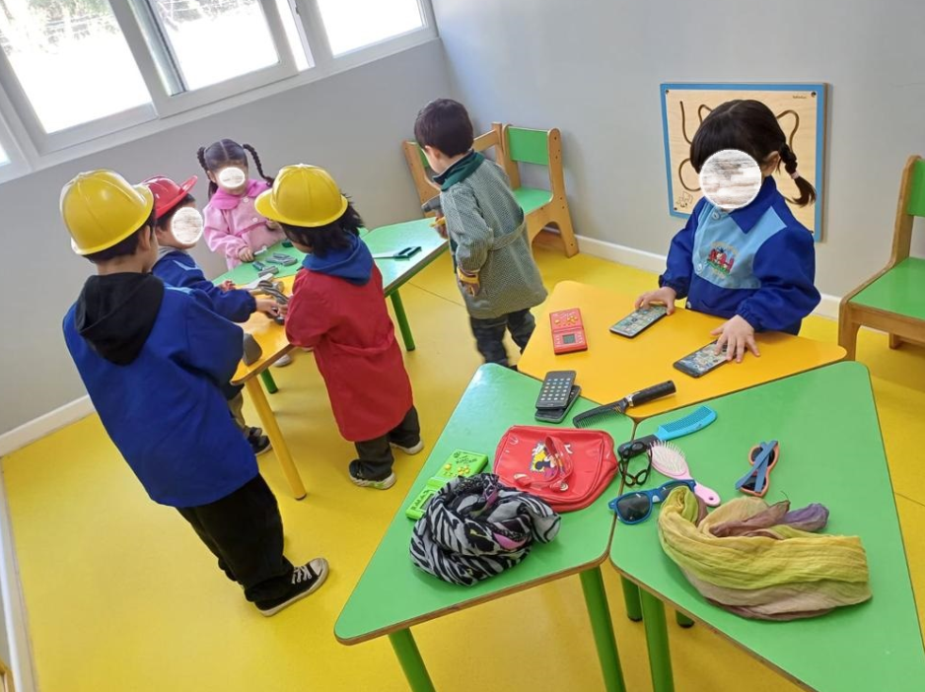
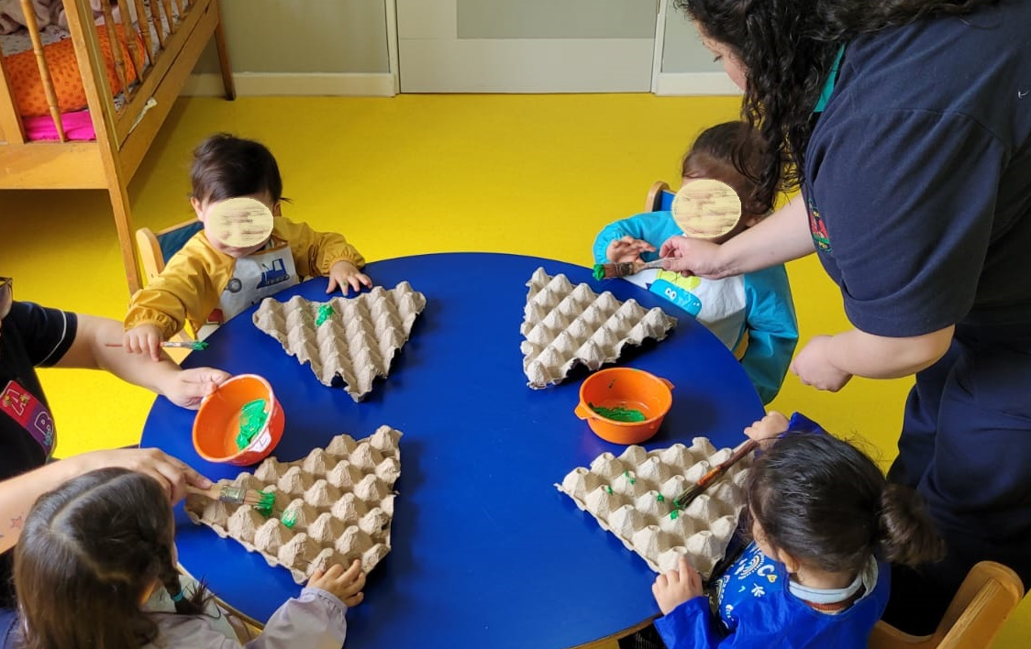
JARDIN INFANTIL Y SALA CUNA “PILLIN”
Subdirección de Gestión y Desarrollo de las Personas

Slide 13
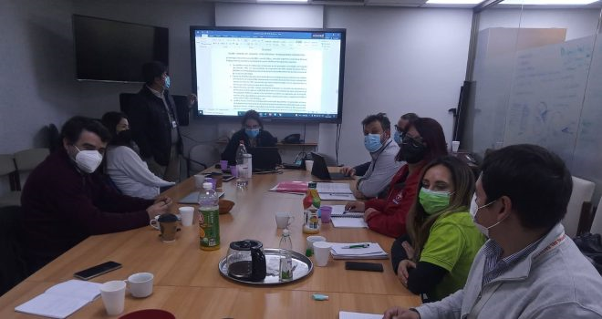
PERSONAL
Subdirección de Gestión y Desarrollo de las Personas
Por gestión de Recursos Humanos, se llevaron a cabo diferentes procesos de selección desde Desarrollo Organizacional, permitiendo la idoneidad de los cargos en las distintas plantas, con el objetivo de contribuir a un Modelo de Gestión de Salud Mental adaptado al modelo de UHCIP
PROCESOS DE SELECCIÓN | N° CARGOS | GRADO EUS
TENS 4to TURNO ATENCIÓN CERRADA | 24 | 20
AUXILIAR 4to TURNO ATENCIÓN CERRADA | 14 | 22
TERAPEUTA OCUPACIONAL | 2 | 12
PSICOLOGO(A) | 2 | 12
ENFERMEROS(AS) 4to TURNO | 4 | 12
ENFERMERI(A) SUPERVISOR(A) | 1 | 9
ADMINISTRATIVOS | 3 | 20
TRABAJADOR(A) SOCIAL | 2 | 12

Slide 14





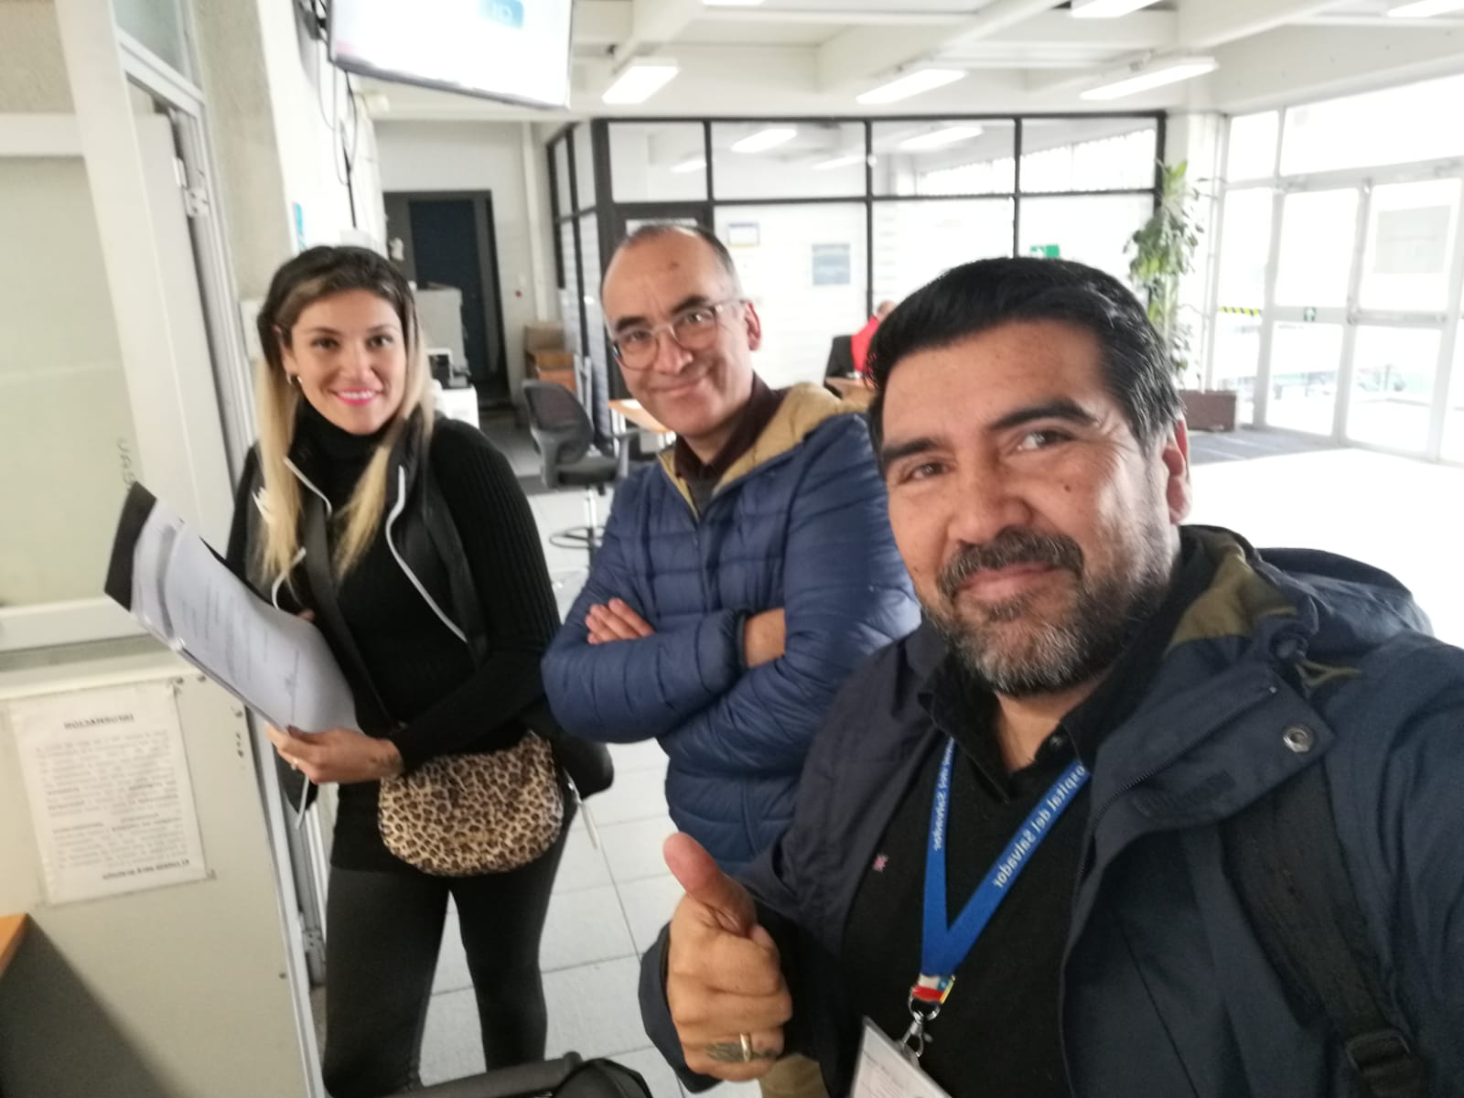

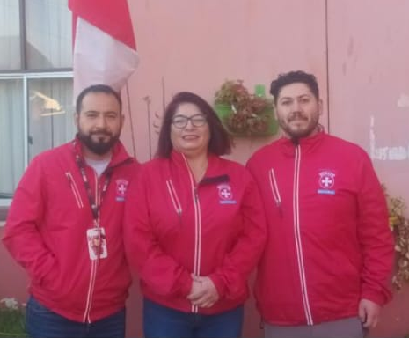
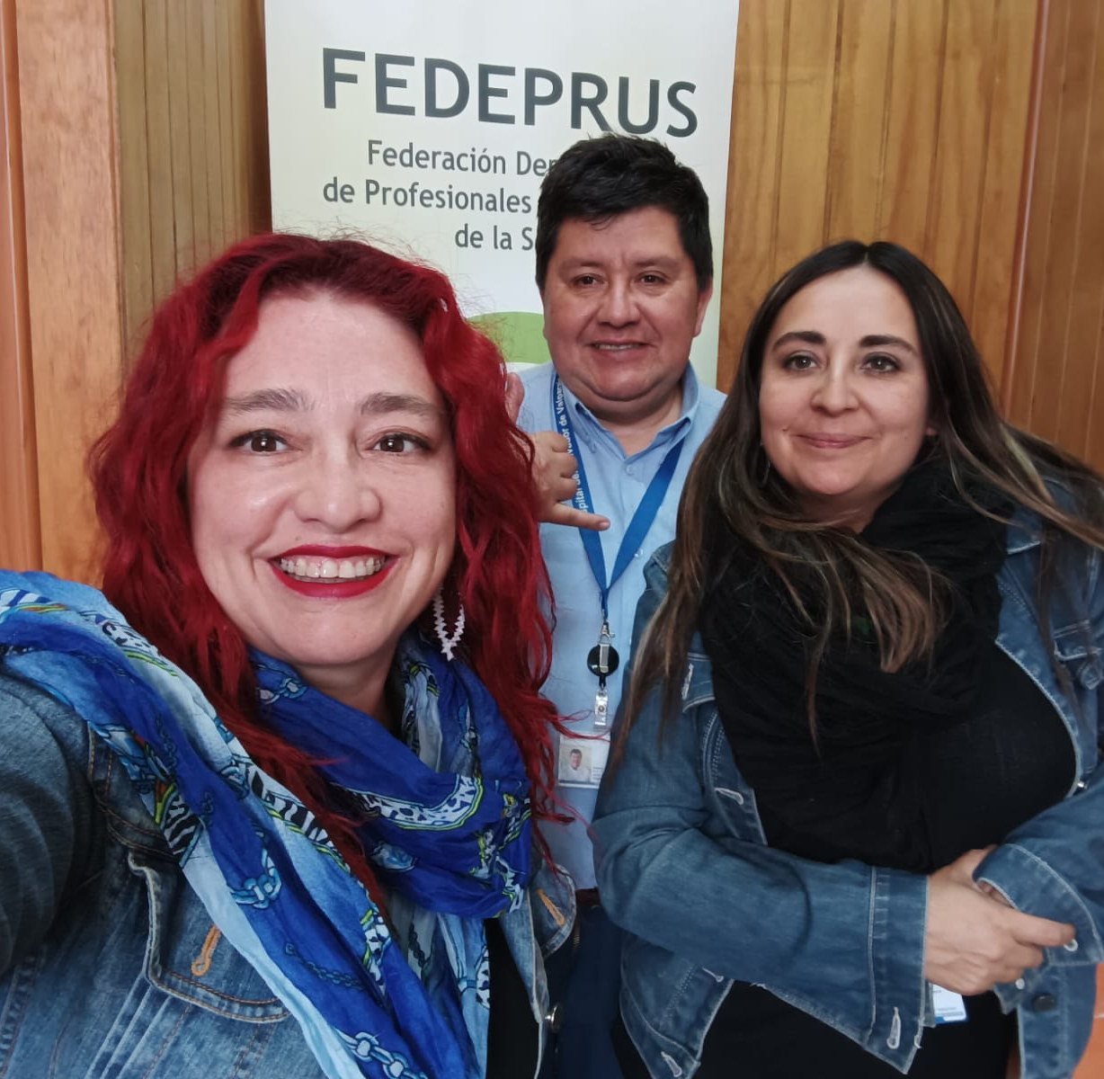
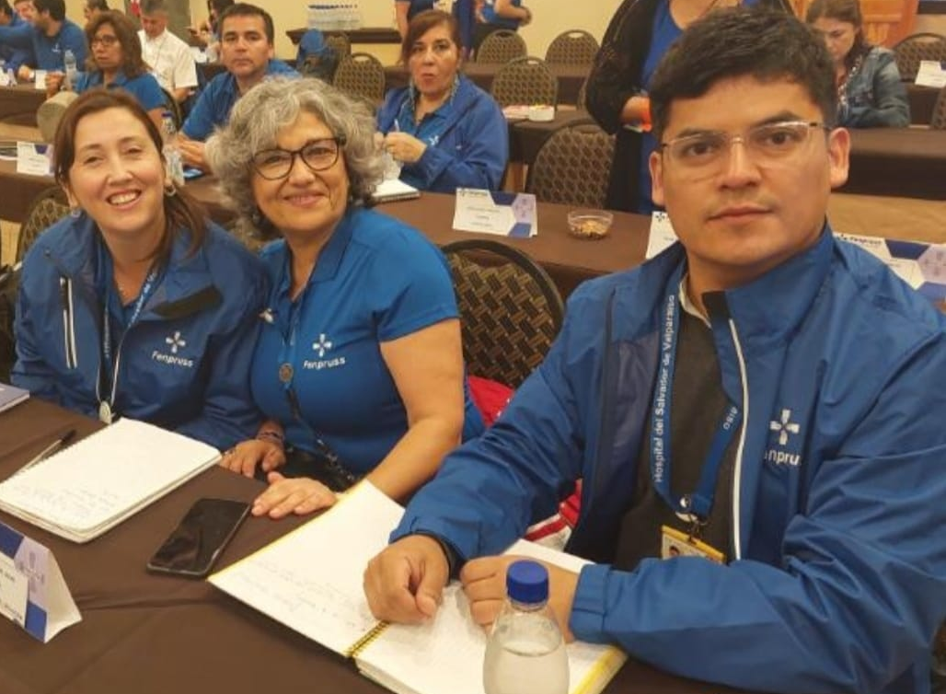
ASOCIACIONES GREMIALES HDS
FENATS BASE
FENATS UNITARIA
FENATS HISTORICA
FEDEPRUS
FENPRUSS

Slide 15
26%
SUBDIRECCIÓN ADMINISTRATIVA
20%
20%

Slide 16
GASTOS REMUNERACIONALES
Subtitulo 21 2022 - 2023
GASTOS REMUNERACIONES | AÑO 2022 EN M$ | AÑO 2022 EN M$ | VAR %
REM P. MEDICOS TITULARES | $6.907 | $0 | -100%
REM P. MEDICO CONTRATAS | $540.806 | $700.028 | 29,4%
REM P. NO MEDICOS TITULARES | $1.152.451 | $1.454.617 | 26,2%
REM P. NO MEDICOS CONTRATA | $1.689.477 | $2.250.441 | 33,2%
HHEE | $247.066 | $374.097 | $51,4%
ASIGNACIONES DE TURNO | $330.142 | $442.812 | 34,1%
CONVENIOS PERSONAS NATURALES | $526.470 | $287.342 | -45,4%
SUPLENCIAS Y REEMPLAZOS | $681.846 | $731.418 | 7,3%
BONOS E INCENTIVOS | $814.976 | $839.521 | 3,0%
OTROS | $1.431.959 | $1.598.758 | 11,6%
TOTAL POR AÑO | $7.422.100 | $8.679.034 | 16,9%
2023 EN M$

Slide 17
GASTOS DE BIENES Y SERVICIOS
Sub. 22 2022 - 2023
GASTOS BIENES Y SERVICIOS | 2022 EN M$ | 2023 EN M$ | VAR %
SERVICIOS BÁSICOS Y GENERALES | $193.713 | $393.776 | 103,3%
MANTENIMIENTO Y REPARACIONES | $422.992 | $475.968 | 12,5%
ALIMENTACIÓN | $357.395 | $467.891 | 30,9%
PRODUCTOS FARMACEUTICOS | $640.399 | $684.894 | 6,9%
COMPRA DE PRESTACIONES | $1.008.439 | $987.520 | -2,1%
OTROS | $326.583 | $470.863 | 44,2%
TOTAL POR AÑO | $2.949.522 | $3.480.912 | 18%

Slide 18
GASTOS ADQUISICIÓN DE ACTIVOS NO FINANCIEROS
2022 - 2023
s.29 | 2022 EN M$ | 2023 EN M$ | VAR(%)
ACTIVOS NO FINANCIEROS | $24.924 | $23.916 | -4.0%

Slide 19
DISTRIBUCIÓN DE INGRESOS 2022 - 2023
INGRESOS | 2022 EN M$ | 2023 EN M$ | VAR(%)
PRESTACIONES INSTITUCIONALES (PPI) | $10.600.417 | $13.414.871 | 26,6%
INGRESOS PROPIOS | $199.388 | $265.507 | 33,2%

Slide 20
RESUMEN GESTIÓN FINANCIERA AÑO 2023
S.22 | REQUERIDO | DEVENGO | EFECTIVO | % EJECUCIÓN
Adquisición de activos no financieros | $3.637.715.081 | $3.480.903.638 | $3.469.354.053 | 96%

Slide 21
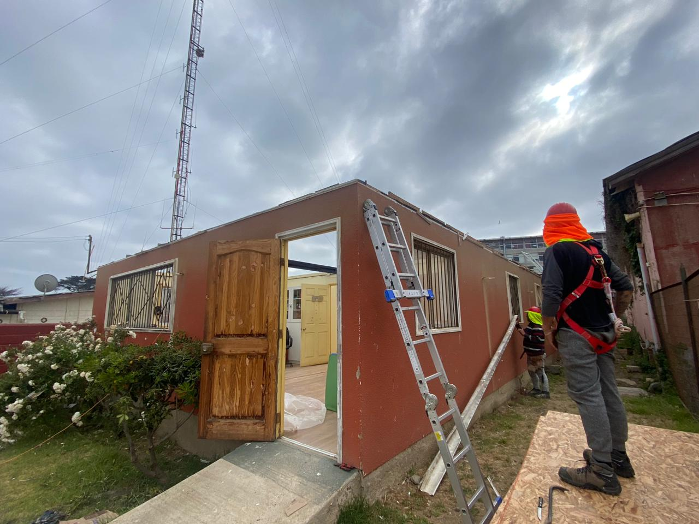
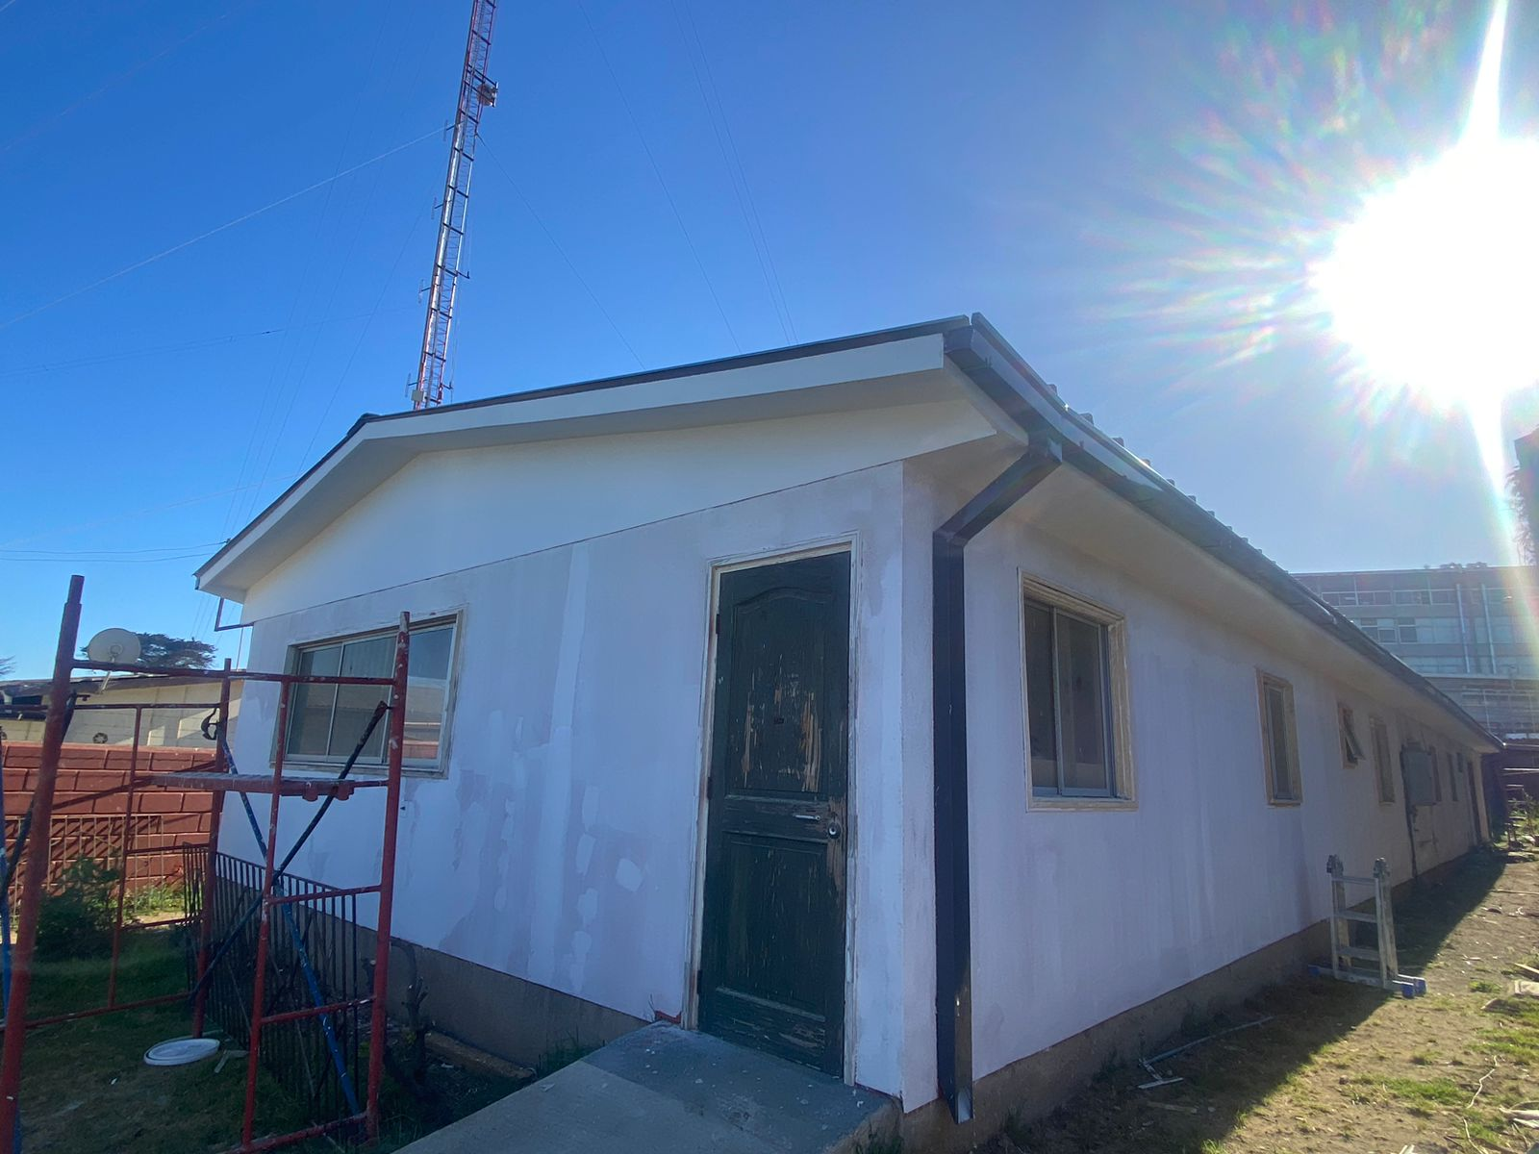
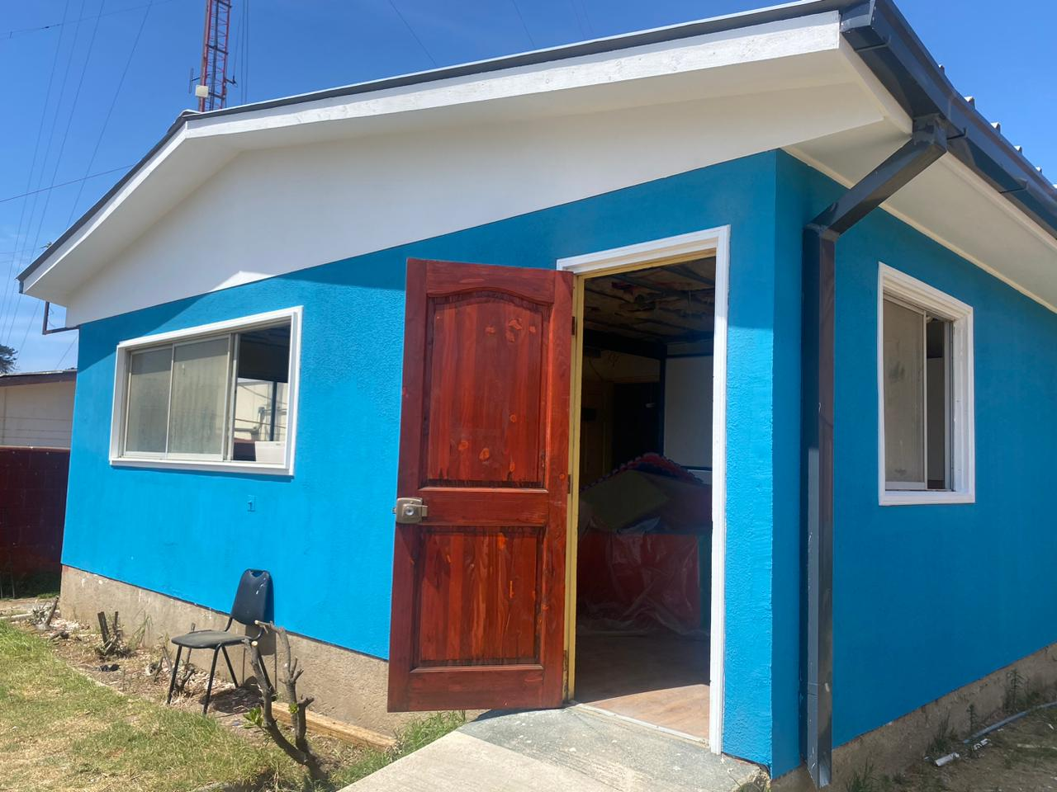
HITOS DESTACADOS
MEJORAMIENTO DE LA INFRAESTRUCTURA DEL HOSPITAL
MEJORAMIENTO DE CUBIERTA Y FACHADA DE UNIDAD INFANTO JUVENIL

Slide 22
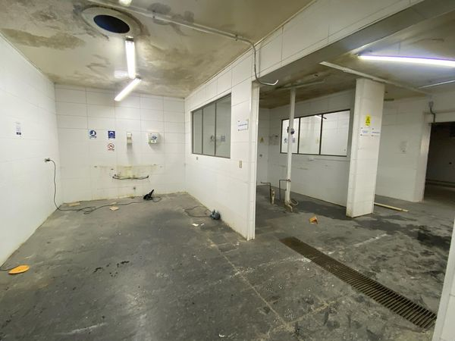
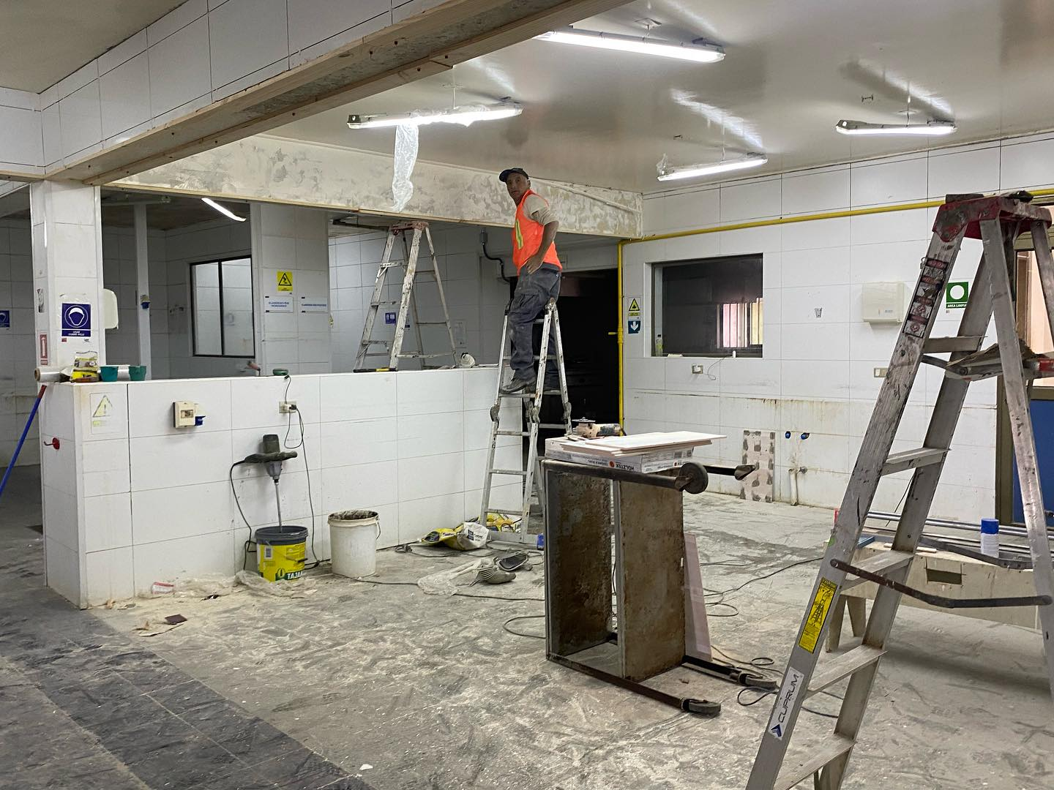
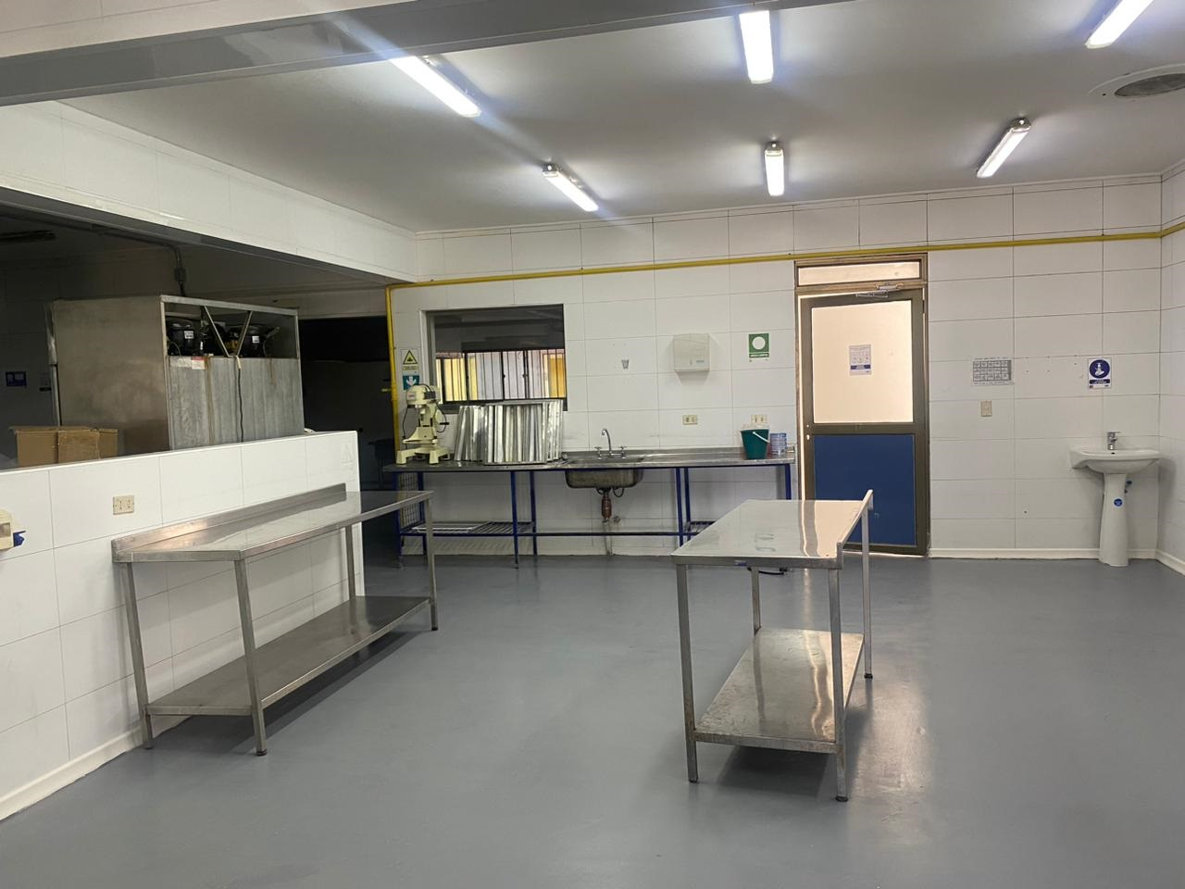
Mejoramiento de Central de Alimentación
Mejoramiento de Box dental
Mejoramiento de cubierta y fachada de Unidad Infanto Juvenil
Mejoramiento de puertas de acceso a box de Poli Adulto, Mejoramiento de accesos de reposteros de salas clínicas,
Mejoramiento de Salida de emergencia a Playa torpederas
Mejoramiento de Jardín Infantil
Mejoramiento de cubiertas de casas rojas
Limpieza de cámaras de alcantarillado
HITOS DESTACADOS
MEJORAMIENTO DE LA INFRAESTRUCTURA DEL HOSPITAL
MEJORAMIENTO DE CENTRAL DE ALIMENTACIÓN

Slide 23
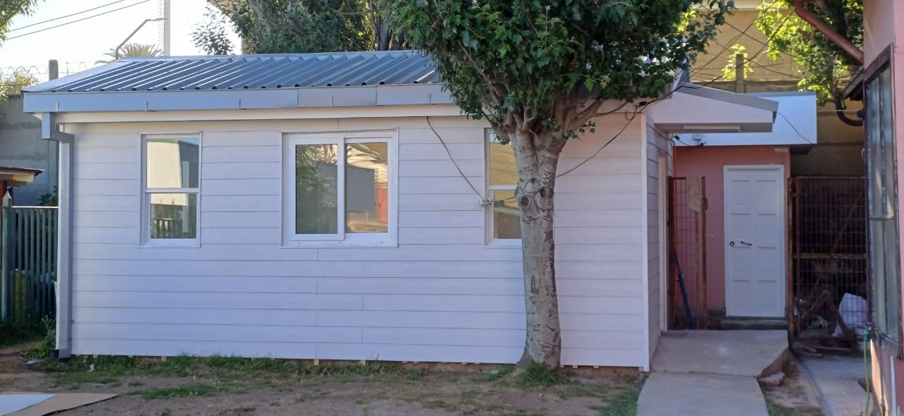
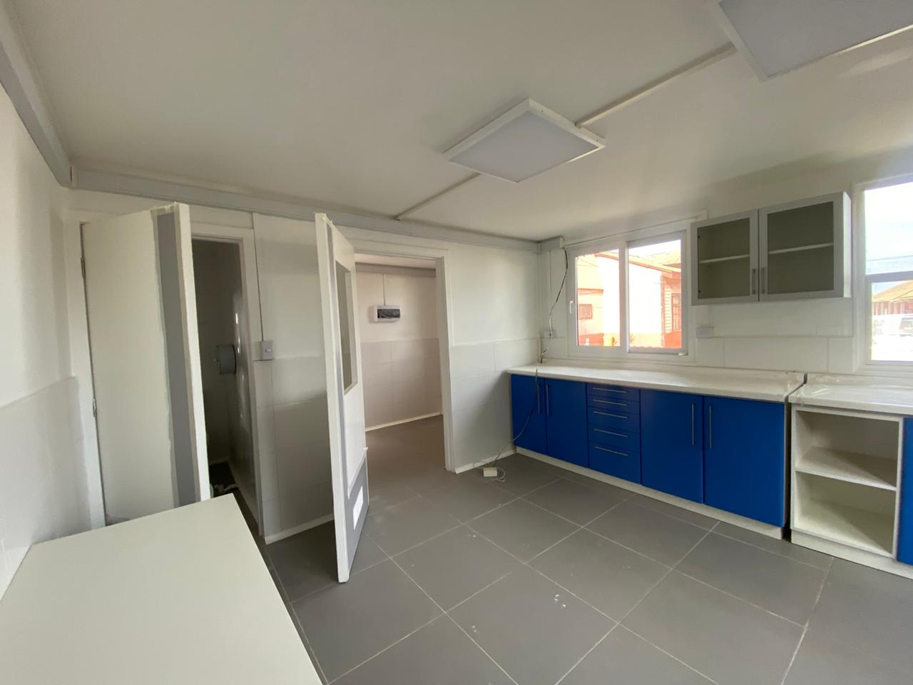
Mejoramiento de Central de Alimentación
Mejoramiento de Box dental
Mejoramiento de cubierta y fachada de Unidad Infanto Juvenil
Mejoramiento de puertas de acceso a box de Poli Adulto, Mejoramiento de accesos de reposteros de salas clínicas,
Mejoramiento de Salida de emergencia a Playa torpederas
Mejoramiento de Jardín Infantil
Mejoramiento de cubiertas de casas rojas
Limpieza de cámaras de alcantarillado
HITOS DESTACADOS
MEJORAMIENTO DE LA INFRAESTRUCTURA DEL HOSPITAL
MEJORAMIENTO DE BOX DENTAL

Slide 24
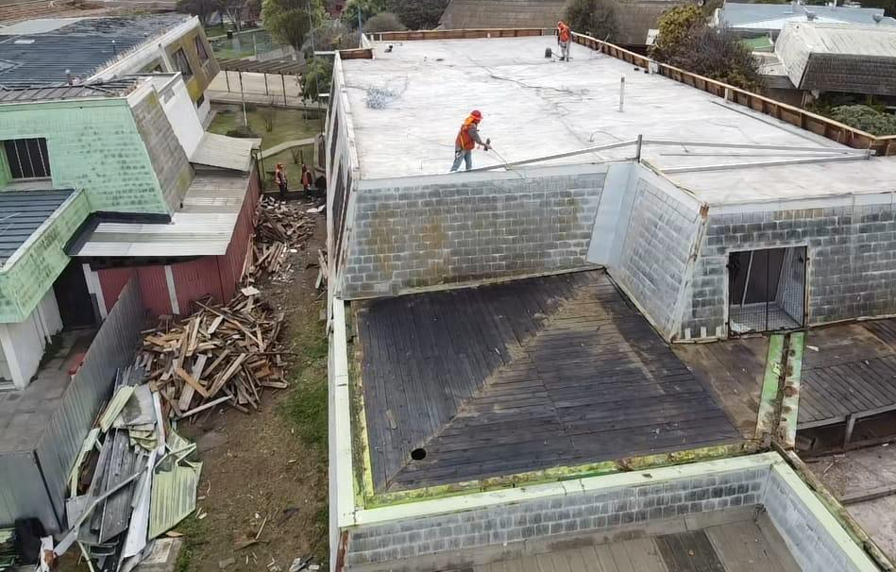
Mejoramiento de Central de Alimentación
Mejoramiento de Box dental
Mejoramiento de cubierta y fachada de Unidad Infanto Juvenil
Mejoramiento de puertas de acceso a box de Poli Adulto, Mejoramiento de accesos de reposteros de salas clínicas,
Mejoramiento de Salida de emergencia a Playa torpederas
Mejoramiento de Jardín Infantil
Mejoramiento de cubiertas de casas rojas
Limpieza de cámaras de alcantarillado
HITOS DESTACADOS
MEJORAMIENTO DE LA INFRAESTRUCTURA DEL HOSPITAL
MEJORAMIENTO DE TECHOS

Slide 25
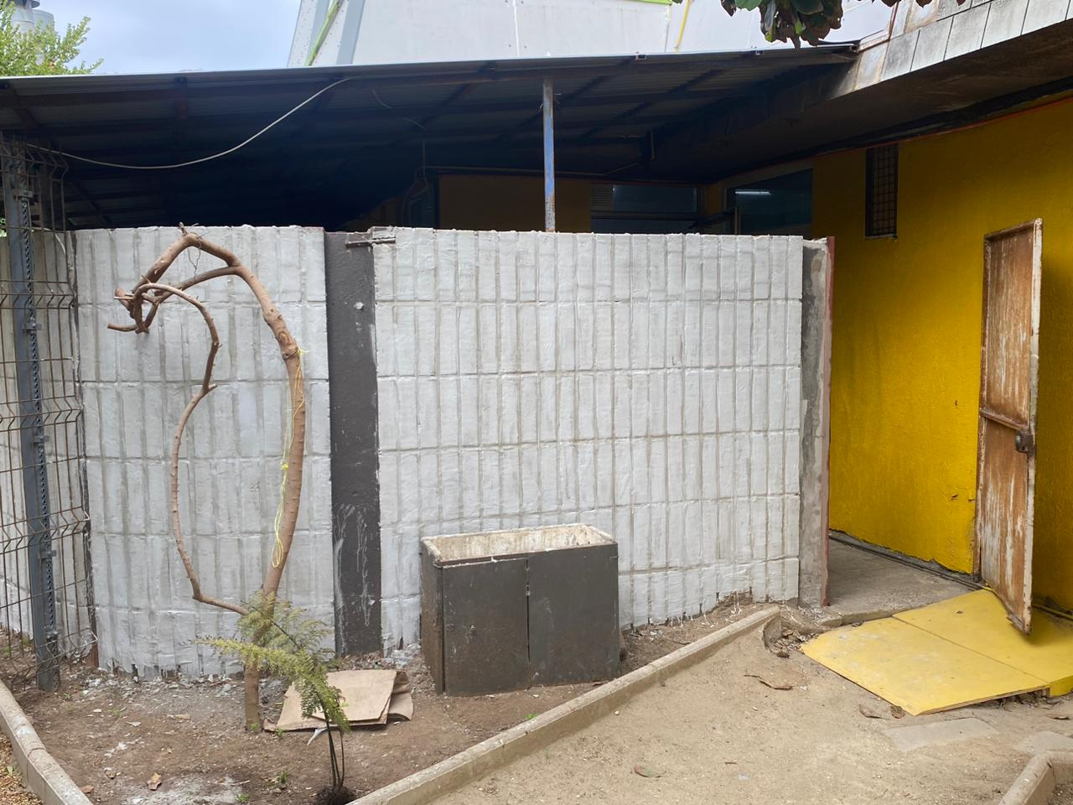
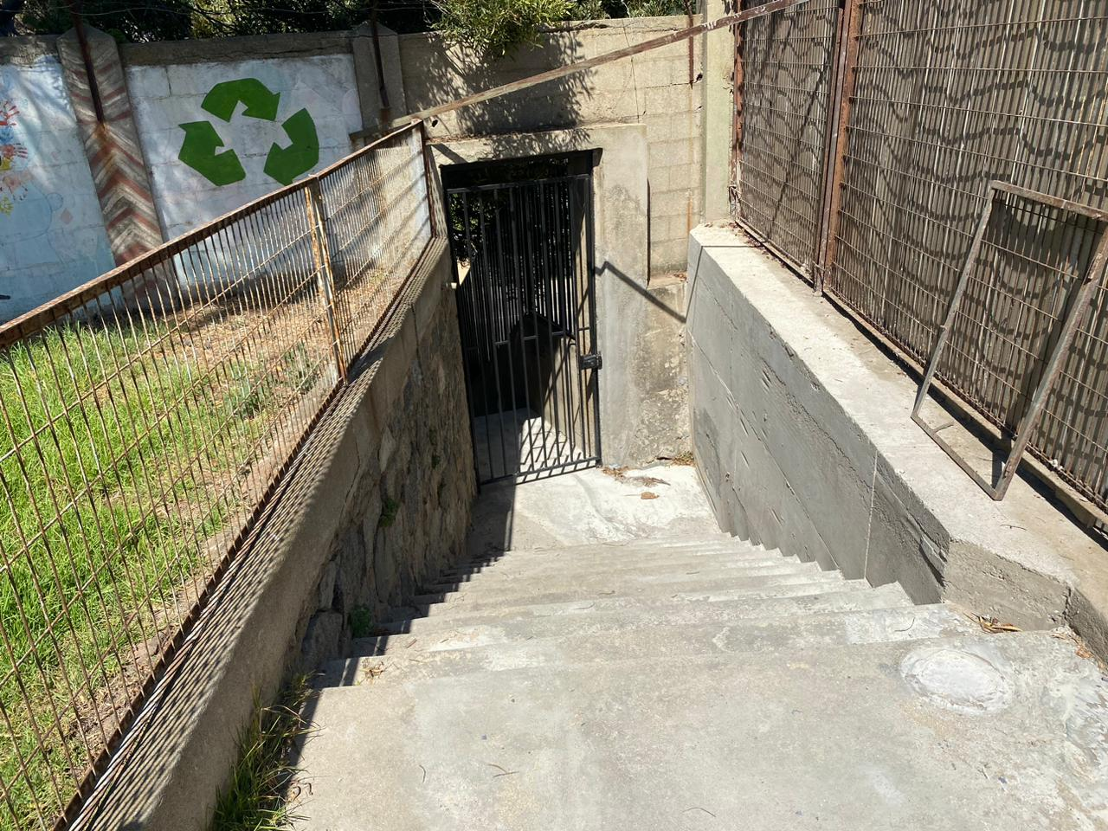
HITOS DESTACADOS
MEJORAMIENTO DE LA INFRAESTRUCTURA DEL HOSPITAL
MEJORAMIENTO DE ACCESOS DE REPOSTEROS DE SALAS CLÍNICAS
MEJORAMIENTO DE SALIDA DE EMERGENCIA A PLAYA TORPEDERAS

Slide 26
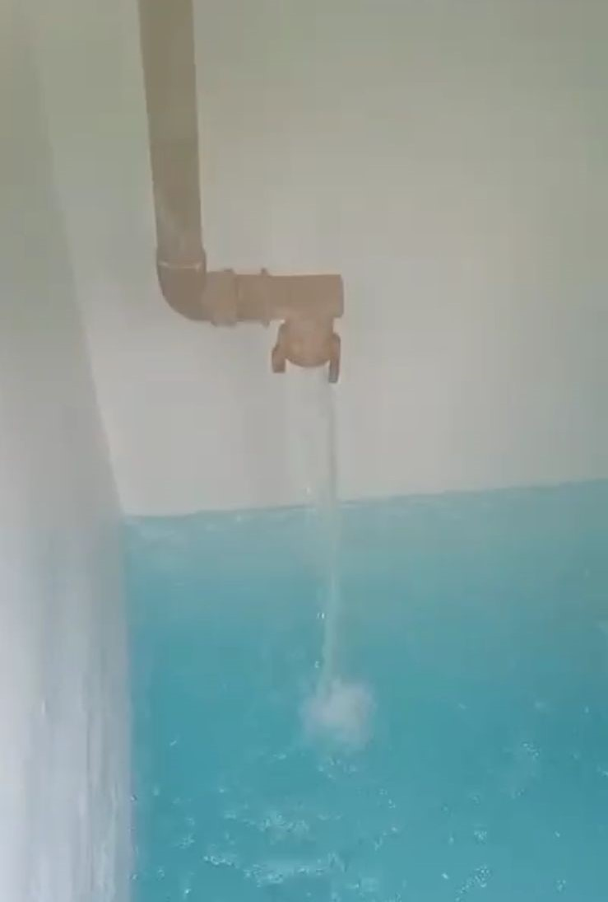
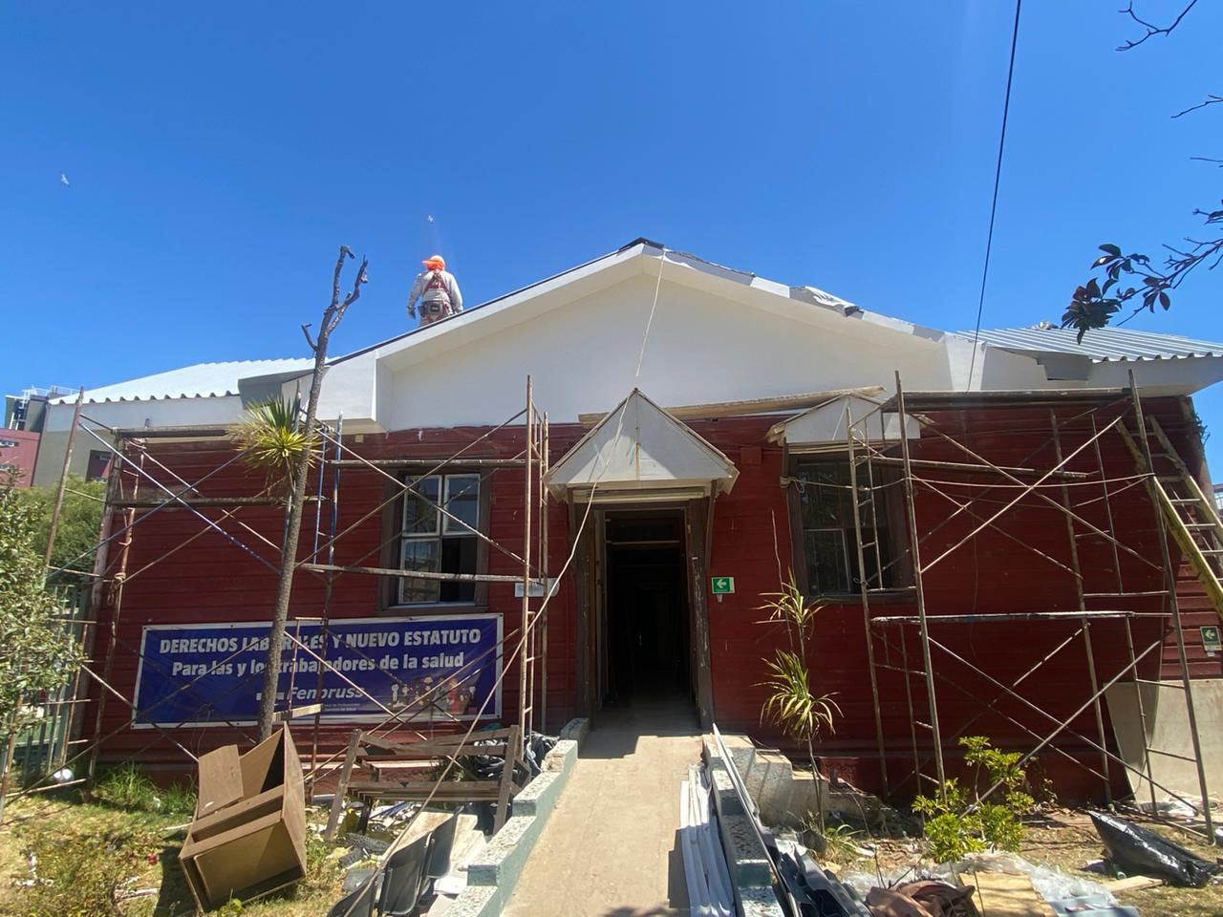
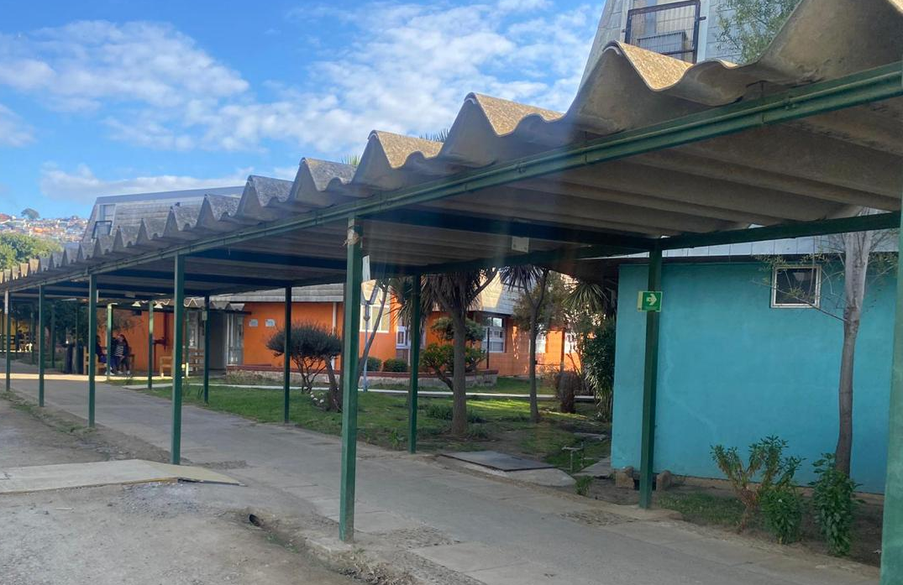
HITOS DESTACADOS
MEJORAMIENTO DE LA INFRAESTRUCTURA DEL HOSPITAL
MEJORAMIENTO ESTANQUES DE AGUA
MEJORAMIENTO DE LA SALA DE TERAPIA OCUPACIONAL
PINTURA DE LA FACHADA DE ATENCIÓN CERRADA

Slide 27
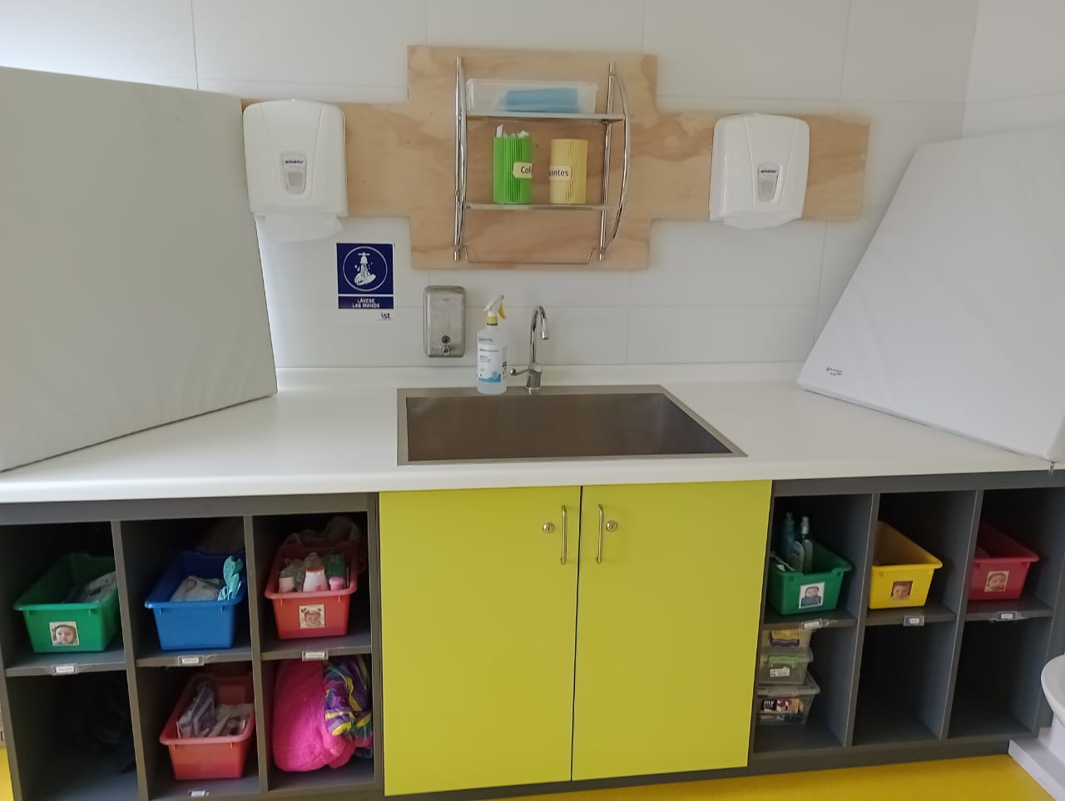
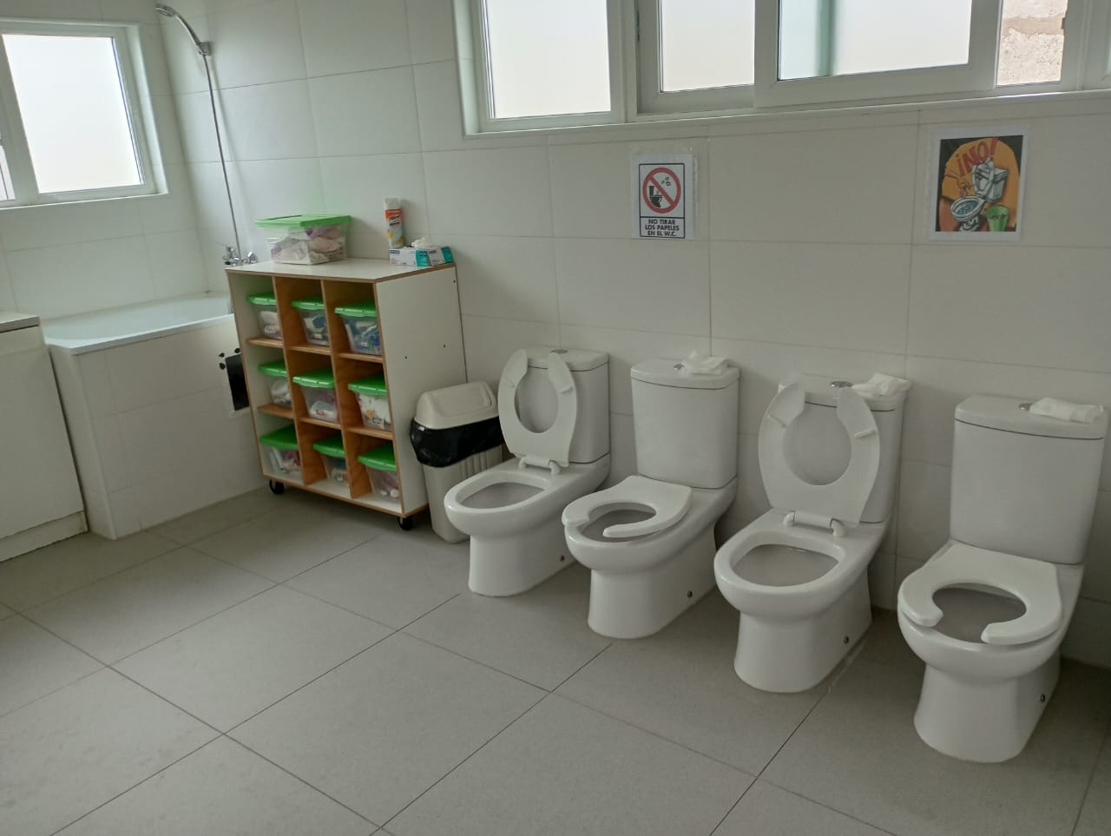
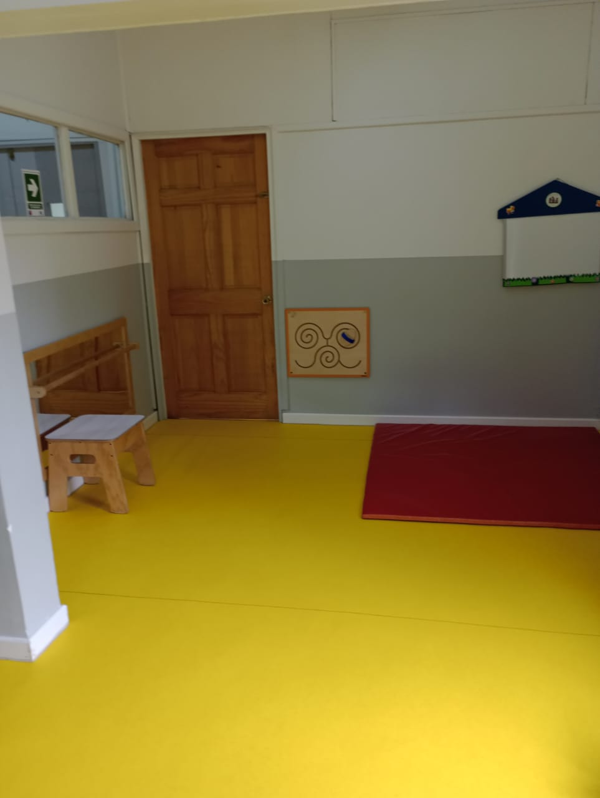
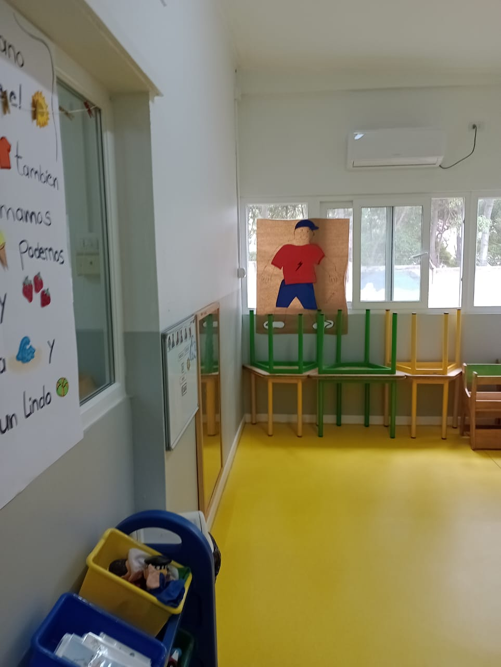
HITOS DESTACADOS
MEJORAMIENTO DE LA INFRAESTRUCTURA DEL HOSPITAL
JARDIN INFANTIL PILLIN

Slide 28
26%
SUBDIRECCIÓN DE GESTIÓN ASISTENCIAL
20%
20%

Slide 29

SUBDIRECCIÓN DE GESTIÓN ASISTENCIAL
POBLACIÓN QUE SE ATIENDE
ATENCIÓN CERRADA
ATENCIÓN ABIERTA
POBLACIÓN ASIGNADA
236.343
INFANTO JUVENIL
ADULTA
49.790
183.553

Slide 30


JUNTOS LO LOGRAMOS
SUBDIRECCIÓN DE GESTIÓN ASISTENCIAL
COMUNAS
9
PARTE DEL TERRITORIO DONDE VIVEN NUESTROS USUARIOS(AS)
DOTACIÓN CAMAS DECLARADAS
102

Slide 31
SUBDIRECCIÓN DE GESTIÓN ASISTENCIAL
ATENCIÓN CERRADA ADULTO E INFANTO ADOLESCENTE
ATENCIÓN ABIERTA
ATENCIÓN CERRADA
Policlinico:
Policlínico Infanto Juvenil
Hospital Diurno TPS.
PRAIS y PIRO
PAICA*
  T.A.T.
  U.T.P.
Sala agudos mujeres (“Azocar”
Sala agudos graves (“Valenzuela”)
Sala agudos población infantil
Sala agudos población adolescente
Sala Mediana Estadía (UME)
Unidad de Hospitalización DomiciliariaT.A.T.
  U.T.P.
U.T.A.
U.T.P.
U.F.D.
Psiquiatría Comunitaria

Slide 32
SUBDIRECCIÓN DE GESTIÓN ASISTENCIAL
DIAS CAMA OCUPADOS POR AÑO
29.507
29.734 (0.8%)

Slide 33
SUBDIRECCIÓN DE GESTIÓN ASISTENCIAL
EGRESOS DE PACIENTES HOSPITALIZADOS POR AÑO
529 (7.4%)
490

Slide 34
SUBDIRECCIÓN DE GESTIÓN ASISTENCIAL
DIAGNÓSTICOS POR EGRESO

Slide 35
SUBDIRECCIÓN DE GESTIÓN ASISTENCIAL
ESTADIA PROMEDIO

Slide 36
SUBDIRECCIÓN DE GESTIÓN ASISTENCIAL
ATENCIÓN ABIERTA POBLACIÓN ADULTA
Policlinico comunitario
Unidades de tratamiento de Enfermedades psiquiátricas severas

Slide 37
SUBDIRECCIÓN DE GESTIÓN ASISTENCIAL
ATENCIÓN AMBULATORIA MÉDICOS
PRODUCCIÓN
8.3%

Slide 38
SUBDIRECCIÓN DE GESTIÓN ASISTENCIAL
ATENCIÓN AMBULATORIA NO MÉDICOS
PRODUCCIÓN
8.7%

Slide 39
SUBDIRECCIÓN DE GESTIÓN ASISTENCIAL
GARANTÍAS DE OPORTUNIDAD

Slide 40
SUBDIRECCIÓN DE GESTIÓN ASISTENCIAL
GARANTIAS DE OPORTUNIDAD
CUMPLIMIENTO
539
100%

Slide 41
SUBDIRECCIÓN DE GESTIÓN ASISTENCIAL
HOSPITALIZACIÓN DOMICILIARIA

Slide 42
SUBDIRECCIÓN DE GESTIÓN ASISTENCIAL
HOSPITALIZACIÓN DOMICILIARIA

Slide 43
SUBDIRECCIÓN DE GESTIÓN ASISTENCIAL
HOSPITALIZACIÓN DOMICILIARIA

Slide 44
SUBDIRECCIÓN DE GESTIÓN ASISTENCIAL
HOSPITALIZACIÓN DOMICILIARIA

Slide 45
SUBDIRECCIÓN DE GESTIÓN ASISTENCIAL
ESTRATEGIAS AMBULATORIAS
Dispositivos comunitarios
Hospital Diurno TPS
Programa de atención comunitaria en salud mental Asertivo Comunitario Infanto Adolescente

Slide 46
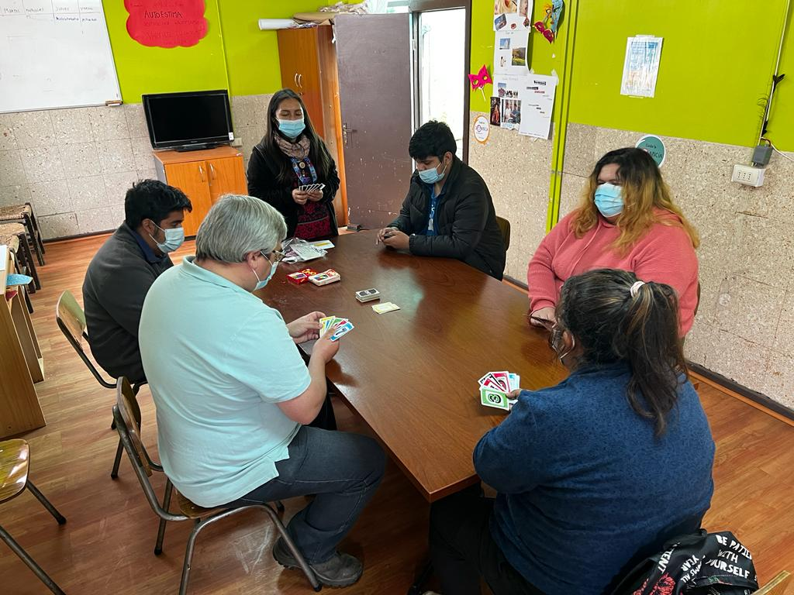
SUBDIRECCIÓN DE GESTIÓN ASISTENCIAL
HOSPITAL DIURNO TPS
OBJETIVO GENERAL
OBJETIVOS ESPECIFICOS
Facilitar el proceso de estabilización, recuperación e integración social de la persona, a través de la participación en un programa ambulatorio de tratamiento y rehabilitación
Lograr la mejoría de los episodios agudos.
Desarrollar adherencia al tratamiento.
Desarrollar y/o fortalecer conciencia de enfermedad
Desarrollar actividades de la vida diaria tendientes a obtener y mantener la auto-valencia.
Desarrollar potencialidades cognitivas, afectivas, sociales y ocupacionales.
Aumentar el bienestar subjetivo.
Incorporar al usuario a redes de apoyo.
Mejorar la dinámica familiar y social.
Incorporar a los familiares al proceso terapéutico.

Slide 47
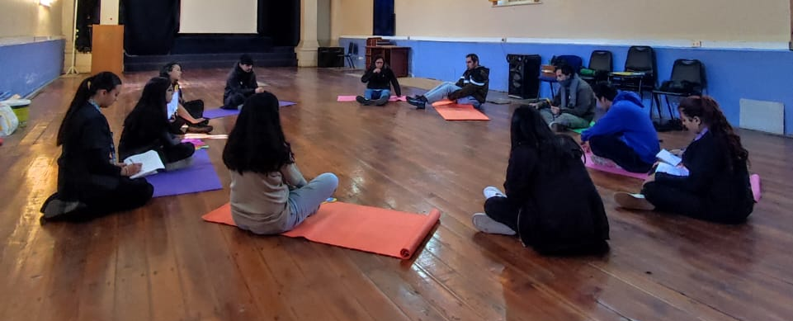
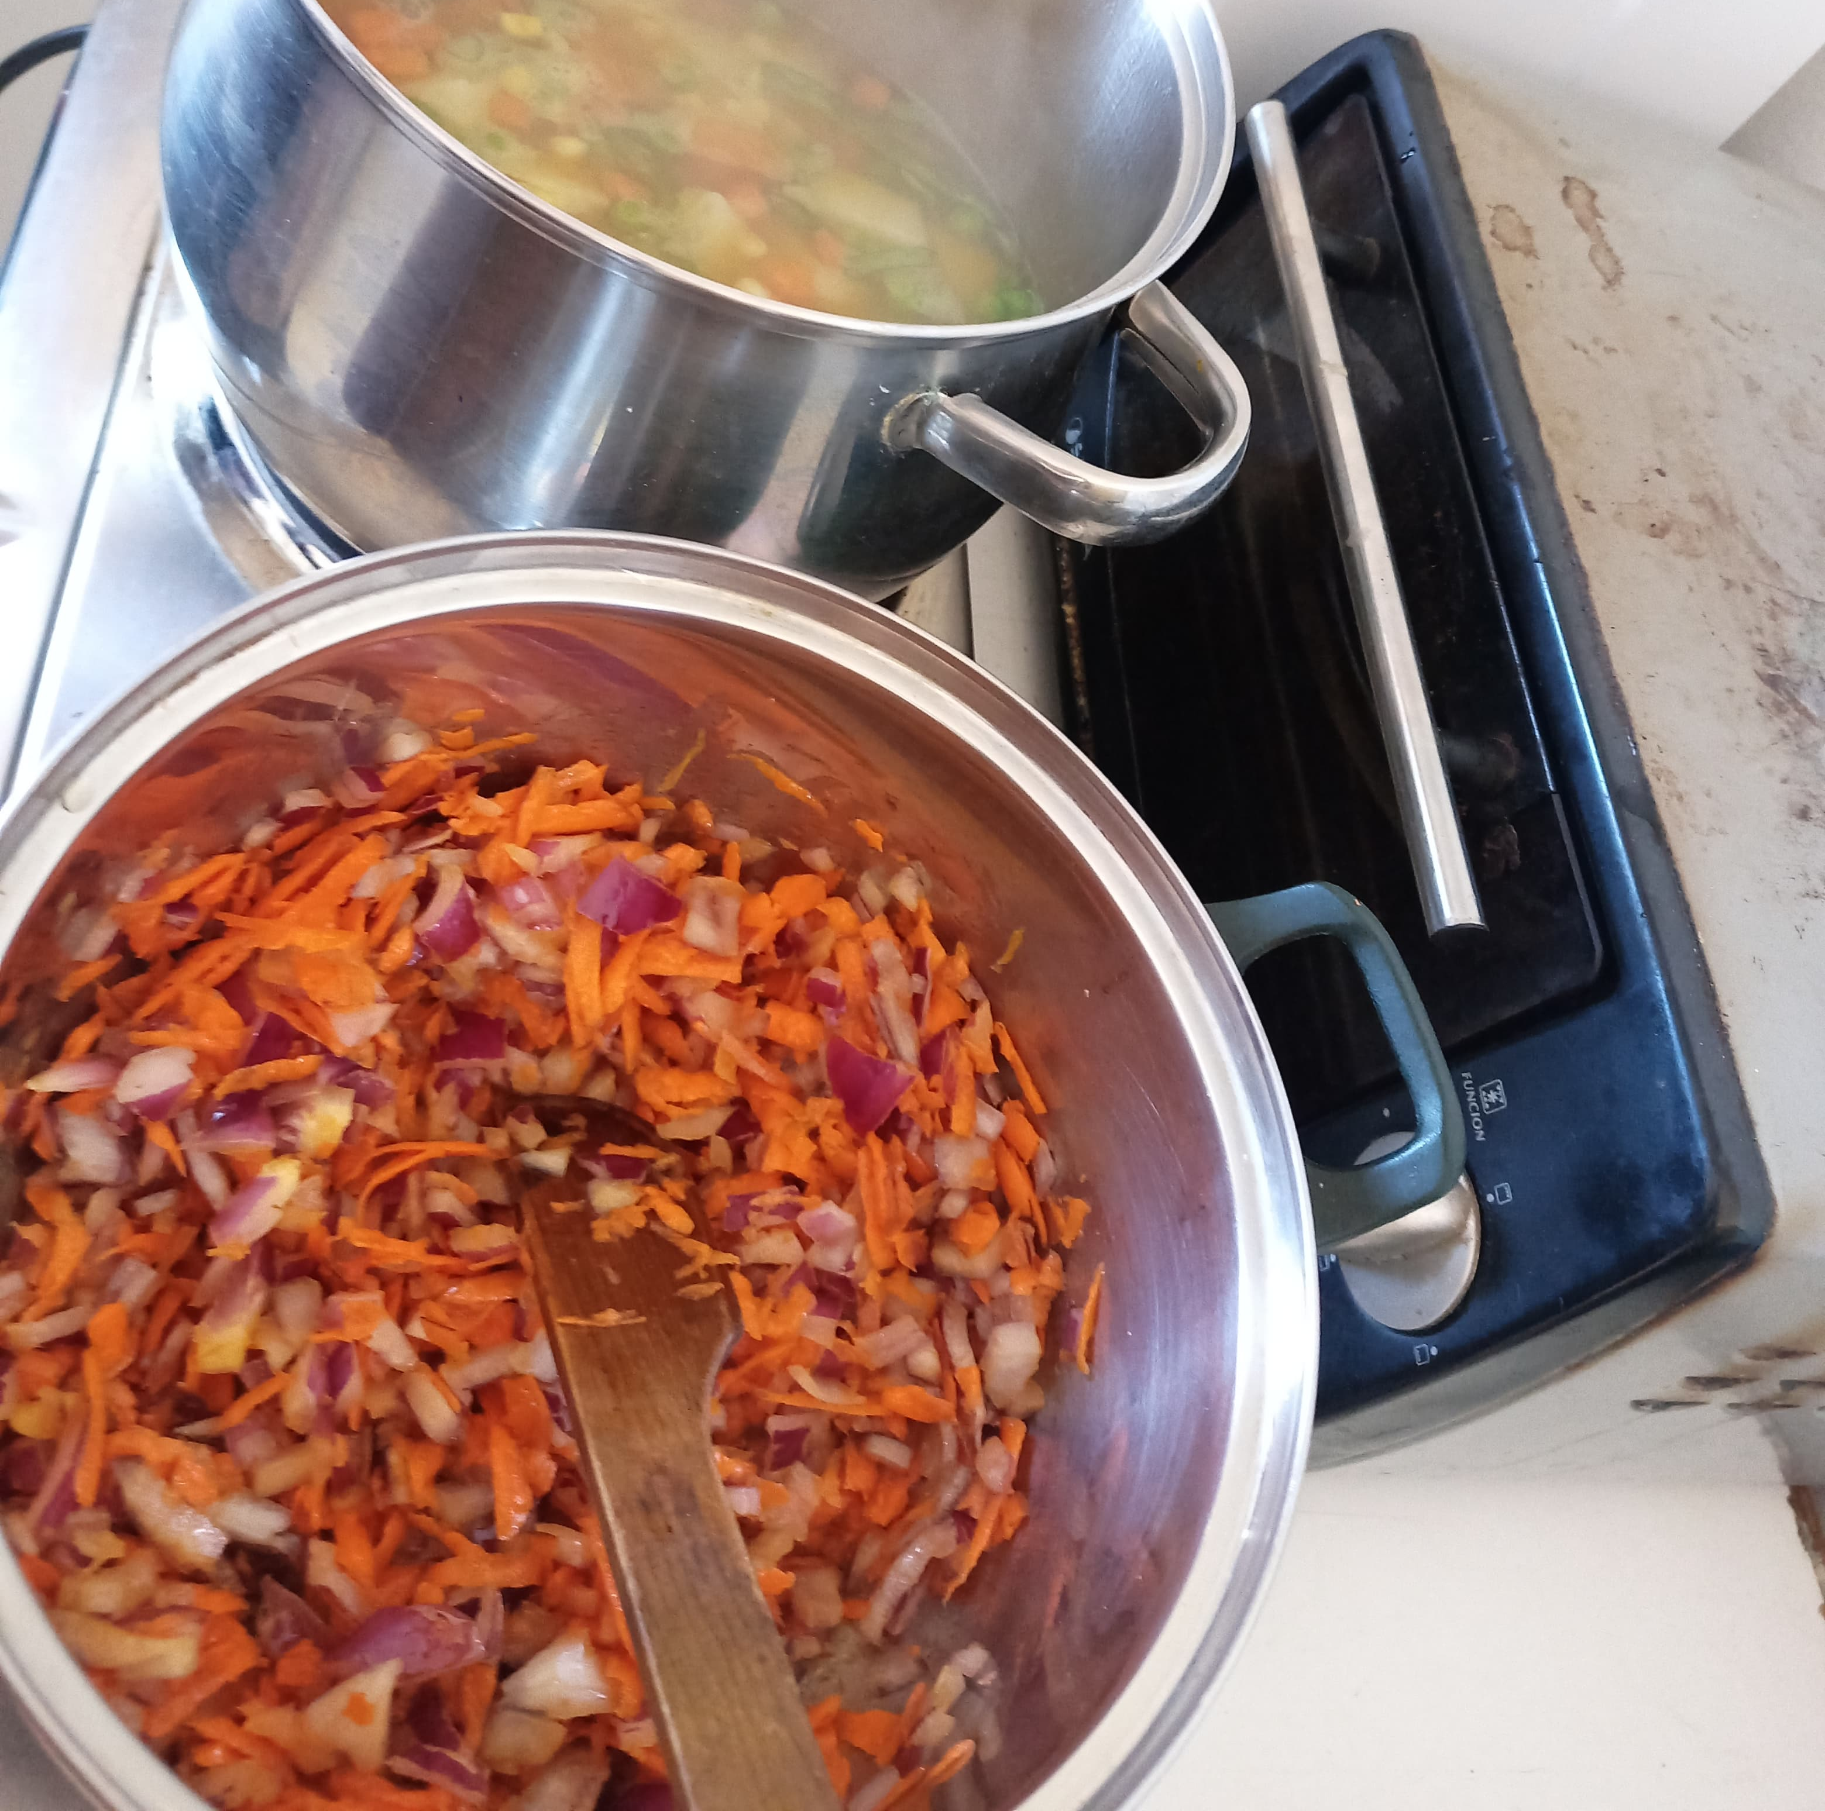

SUBDIRECCIÓN DE GESTIÓN ASISTENCIAL
HOSPITAL DIURNO TPS
Taller PSC
Taller Cocina en Dupla (TO-AUX-TENS)
Taller de actividad física (TO – TENS)
Taller de psicofármacos (EU)
Taller ergoterapia (TO)
Taller Actualidad (TS)
Taller estimulación cognitiva
Taller Familia c/15 (TS)
Taller Cine Foro (TS)
TALLERES MENSUALES
36

Slide 48
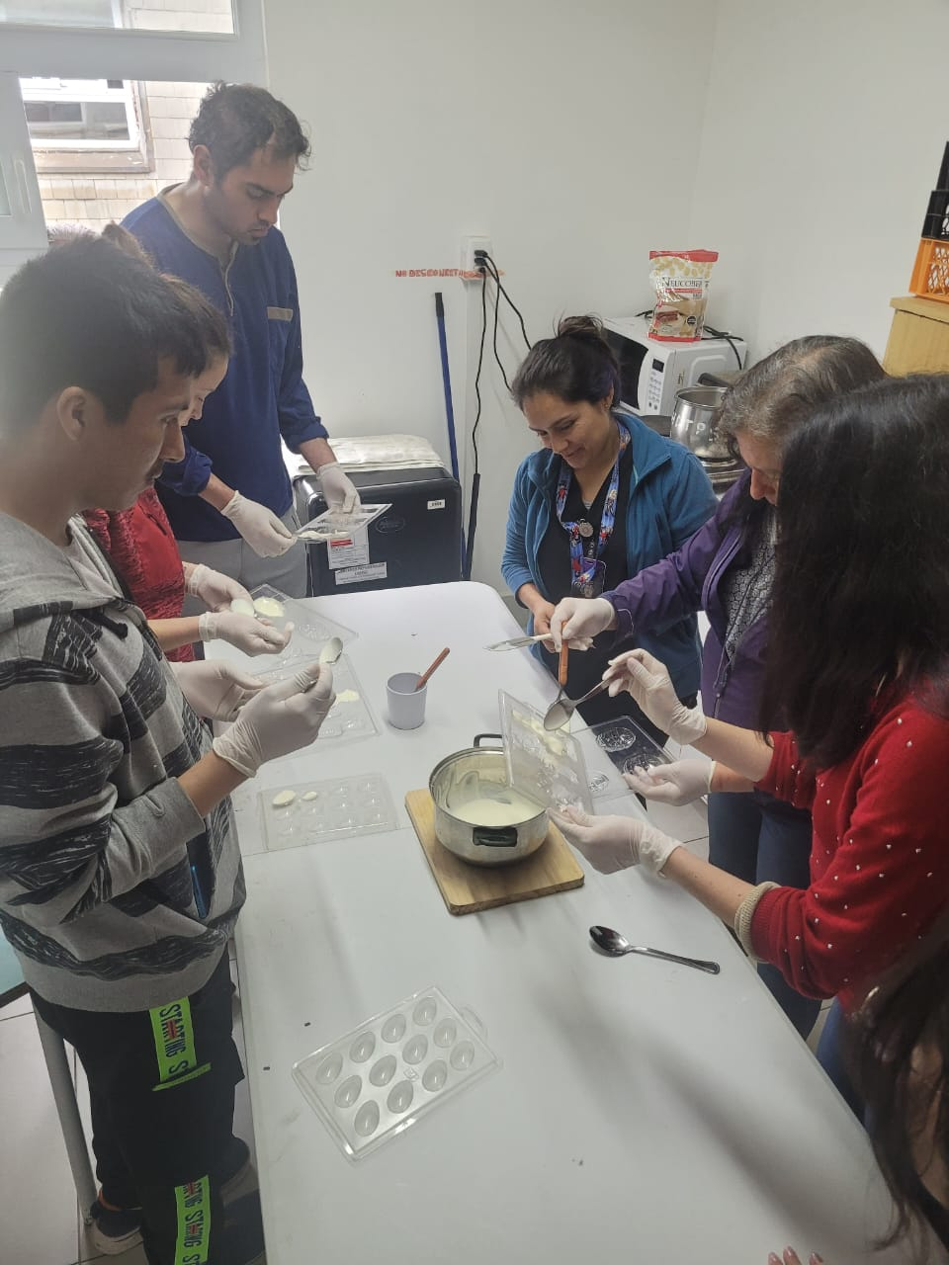
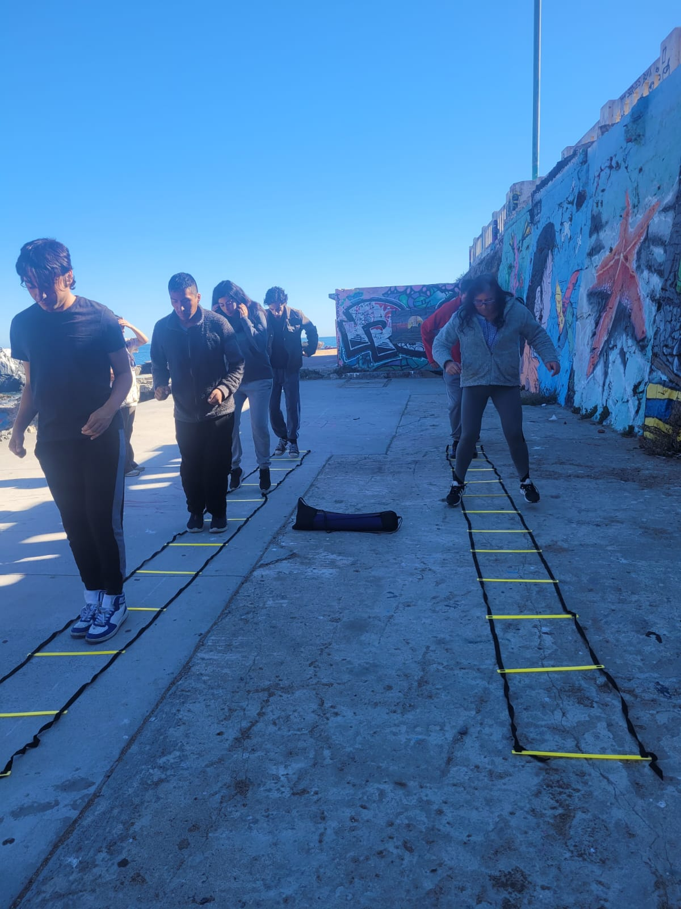
SUBDIRECCIÓN DE GESTIÓN ASISTENCIAL
HOSPITAL DIURNO TPS

Slide 49

SUBDIRECCIÓN DE GESTIÓN ASISTENCIAL
PROGRAMA ASERTIVO COMUNITARIO
PROGRAMA ASERTIVO COMUNITARIO
Equipo multidisciplinario móvil de atención en salud mental para NNA.
Tratamiento centrado en la persona, inserto en la comunidad
Apoya la recuperación individual a través de un enfoque altamente personalizado
 | USUARIOS ACTIVOS | LISTA DE ESPERA
2024 | 20 | 5
2023 | 10 | 0

Slide 50
SUBDIRECCIÓN DE GESTIÓN ASISTENCIAL
SERVICIOS CLÍNICOS – UNIDAD INFANTO JUVENIL AMBULATORIA
La unidad de Psiquiatría Infanto-Juvenil Ambulatoria, fue fundada al alero del policlínico del Adolescente que estuvo ubicado en la Plaza de la Justicia en Valparaíso, contando con un pequeño grupo de profesionales y el Subdepartamento de Salud Mental del SSVSA que se comprometió a darle vida a una Unidad de Atención Secundaria para la atención de los trastornos mentales en población menor a 18 años.
Desde el año 2011 en adelante, se constituye como unidad y se instala en el terreno del Hospital Psiquiátrico del Salvador en Playa Ancha. Desde entonces ha crecido en población y recurso humano.

Slide 51
SUBDIRECCIÓN DE GESTIÓN ASISTENCIAL
INTERVENCIÓN PSICOSOCIAL INFANTO JUVENIL GRUPAL 2023
TALLER DE APEGO Y REGULACIÓN EMOCIONAL
TALLER DE ADOLESCENTES
TALLER DE VERANO
TALLER DE JUEGO

Slide 52
SUBDIRECCIÓN DE GESTIÓN ASISTENCIAL
DISPOSITIVOS RESIDENCIALES PROTEGIDOS

Slide 53
SUBDIRECCIÓN DE GESTIÓN ASISTENCIAL
DISPOSITIVOS RESIDENCIALES PROTEGIDOS
10 HOGARES PROTEGIDOS
2 RESIDENCIAS PROTEGIDAS Y 1 NEUROLÓGICAS
El Olivo- Cerro Barón
Florentina _ Cerro Barón
Anita-Playa Ancha
Crisma –Playa Ancha
Villa Belen- Playa Ancha
Villa Armonía Playa Ancha
Novavita Playa Ancha
Flor de Loto –Playa Ancha
Angelito-Playa Ancha
Arcoíris-Playa Ancha
Villa San Sergio- Playa Ancha
Villa San Esteban-Playa Ancha
Residencia Neurológica
Girasol-Playa Ancha
DISPOSITIVOS PARA RED SALUD MENTAL SSVSA
13
USUARIOS
116

Slide 54
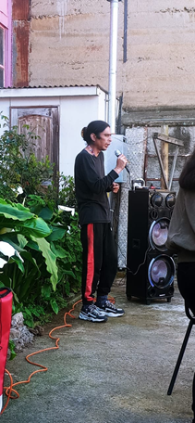
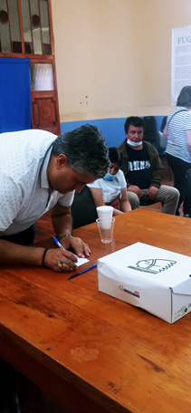
SUBDIRECCIÓN DE GESTIÓN ASISTENCIAL
DISPOSITIVOS RESIDENCIALES PROTEGIDOS
HITOS
HOGAR PROTEGIDO NOVAVITA
Año 2023 Dispositivos residenciales protegidos diversifica su oferta programática con la focalización de residentes de HHPP para favorecer la desinstitucionalización y tránsito a la vida independiente.
Se licita para pasar a supervisión parcial entre 2023 y 2024 y se proyecta como un Hogar Protegido de estadía transitoria hasta 2 años.
Se trabaja en planes integrales en coordinación con equipo tratante psicosocial de CSMC Domingo Asún y Centro Diurno Casa Club para los apoyos profesionales y la concreción de acciones para la desinstitucionalización.
AVANCES
Se mejora de manera sustancial e histórico el pago por cupo de usuario en Hogares y Residencias con presupuesto Minsal, a fin de mantener los estándares de calidad en las prestaciones a usuarios en estos dispositivos.

Slide 55
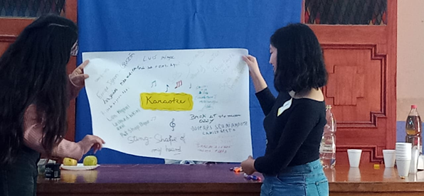
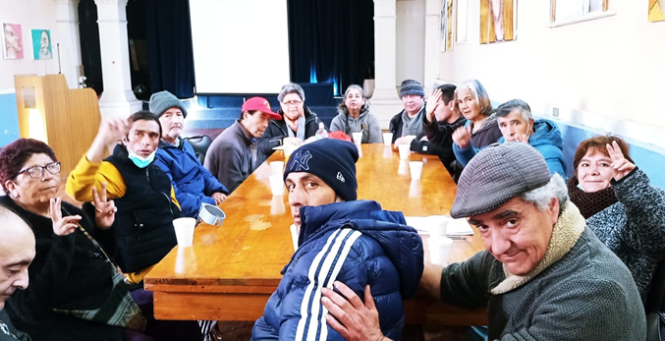
SUBDIRECCIÓN DE GESTIÓN ASISTENCIAL
DISPOSITIVOS RESIDENCIALES PROTEGIDOS
Agrupación de residentes de hogares Protegidos
En marzo 2023 se conforma esta agrupación con residentes de hogares protegidos que participan en este espacio de manera voluntaria , configurándose como un espacio de encuentro y autoayuda.
Participan a la fecha 15 usuarios y usuarias reuniéndose 2 veces al mes con apoyo de encargada de DRP , 2023 recibieron también participación de estudiantes UPLA con actividades diseñadas para favorecer la participación y organización.

Slide 56
26%
SUBDIRECCIÓN DE GESTIÓN DEL CUIDADO
20%
20%

Slide 57
SUBDIRECCIÓN DE GESTIÓN DEL CUIDADO
INCORPORACIÓN DE LA SUBDIRECCIÓN A LA ESTRUCTURA Y DE SUPERVISORES EN CADA UNIDAD
DIRECCIÓN
OIRS / PARTICIPACIÓN CIUDADANA
SUBDIRECCIÓN DE GESTIÓN ASISTENCIAL
SUBDIRECCIÓN DE GESTIÓN DEL CUIDADO
SUBDIRECCIÓN ADMINISTRATIVA
SUBDIRECCIÓN DE GESTIÓN Y DESARROLLO DE LAS PERSONAS
SECRETARIA / OFICINA DE PARTES
ASESORIA JURIDICA
COMITÉS ASESORES
OFICINA DE SEGURIDAD Y CALIDAD DEL PACIENTE
CONTROL DE GESTIÓN
COMUNICACIÓN Y VINCULACIÓN CON EL MEDIO
ATENCIÓN CERRADA
POLICLINICO ADULTOS
INFANTO JUVENIL AMBULATORIA
REHABILITACIÓN E INTEGRACIÓN COMUNITARIA
HOSPITAL DIURNO TPS
PRAIS
PIRO
PAICA
SALA VALENZUELA
SALA AZOCAR
SALA INFANTO ADOLESCENTE
SALA UCE
SALA UME
UPFT
ATENCIÓN ABIERTA
EU SUP VALENZUELA
EU SUP AZOCAR
EU SUP INFANTO ADOLESCENTE
EU SUP UCE
EU SUP UME
EU SUP UPFT
COORDINACIÓN ATENCIÓN ABIERTA
INFANTO JUVENIL AMBULATORIA
POLICLÍNICO
HOSPITAL DIURNO TPS
CONTABILIDAD
ABASTECIMIENTO
ALIMENTACIÓN
INFORMÁTICA
SERVICIOS GENERALES
PREVENCIÓN DE RIESGOS
GESTIÓN AMBIENTAL
PERSONAL
DESARROLLO ORGANIZACIONAL
CALIDAD DE VIDA
CAPACITACIÓN
JARDIN INFANTIL
FARMACIA
SOME
GESTIÓN CAMAS
SERVICIOS CLINICOS
SERVICIOS DE APOYOS CLÍNICOS
HOSPITALIZACIÓN DOMICILIARIA
UNIDAD DE INVESTIGACIÓN
DENTAL
D.R.P.
COORDINACIÓN ATENCIÓN CERRADA

Slide 58
SUBDIRECCIÓN DE GESTIÓN DEL CUIDADO
REGULARIZACIÓN DE CARGOS Y PROCESO DE AVANCES
REGULARIZACIÓN DE CARGOS
Durante el 2022 y 2023 se trabajó en la regularización de cargos de tens, auxiliares y enfermeras, para mantener una seguridad en la atención para los usuarios. Aumentando un 31% en la dotación de personal clínico
PROCESO DE AVANCES
El 34% de los funcionarios(as) al modificar su turno de 3er turno a 4to Turno provocó un impacto positivo en la mejora de la atención, y también en la calidad de vida de los funcionarios(as) conciliando de mejor manera su vida laboral y personal.

Slide 59
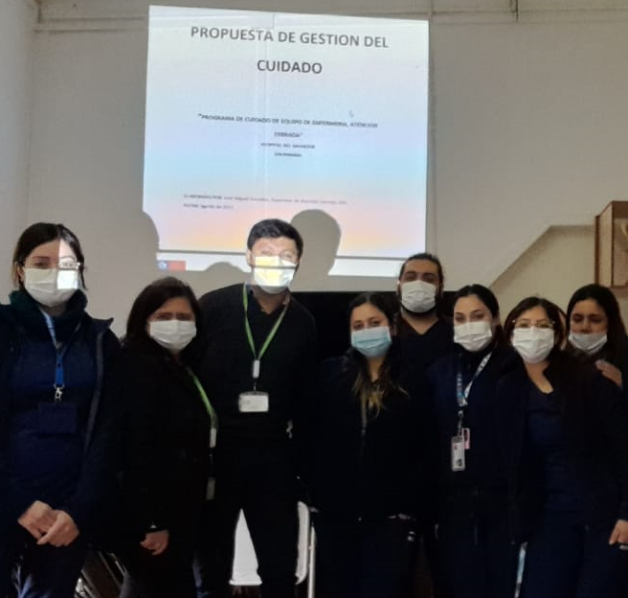
SUBDIRECCIÓN DE GESTIÓN DEL CUIDADO
NUEVA IMPLEMENTACIÓN
NUEVA IMPLEMENTACIÓN
Realización del CUDYR-SM diario para determinar dependencia y riesgo sobre el juicio clínico de nuestros usuarios(as) durante su hospitalización

Slide 60

CALIDAD Y SEGURIDAD DEL PACIENTE
DIRECCIÓN
Se logra la reacreditación institucional del Hospital Del Salvador
con el 100% de las características obligatorias aplicables y el 96% de las características generales aplicables.

Slide 61

CALIDAD Y SEGURIDAD DEL PACIENTE
DIRECCIÓN
29% disminuyeron las contenciones físicas del 2022 al 2023
Se implementó la estrategia “Contención Cero”, orientada a mejorar el manejo de la agitación psicomotora en pacientes descompensados mediante la capacitación a funcionarios, y la incorporación de nuevos fármacos.

Slide 62
Calidad y Seguridad del Paciente
Se logro disminuir en un 29% los EA del año 2023 comparado al 2022
Durante el año 2023 no ocurrieron eventos centinela

Slide 63
OIRS Y PARTICIPACIÓN CIUDADANA
DIRECCIÓN

Slide 64
OIRS Y PARTICIPACIÓN CIUDADANA
CONSULTAS CIUDADANAS
715
SUGERENCIAS Y/O CONSULTAS
452
SOLICITUDES
109
39
43
RECLAMOS
72
SOLICITUDES DE TRANSPARENCIA PASIVA
FELICITACIONES
siendo la temática más recurrente los procedimientos administrativos

Slide 65
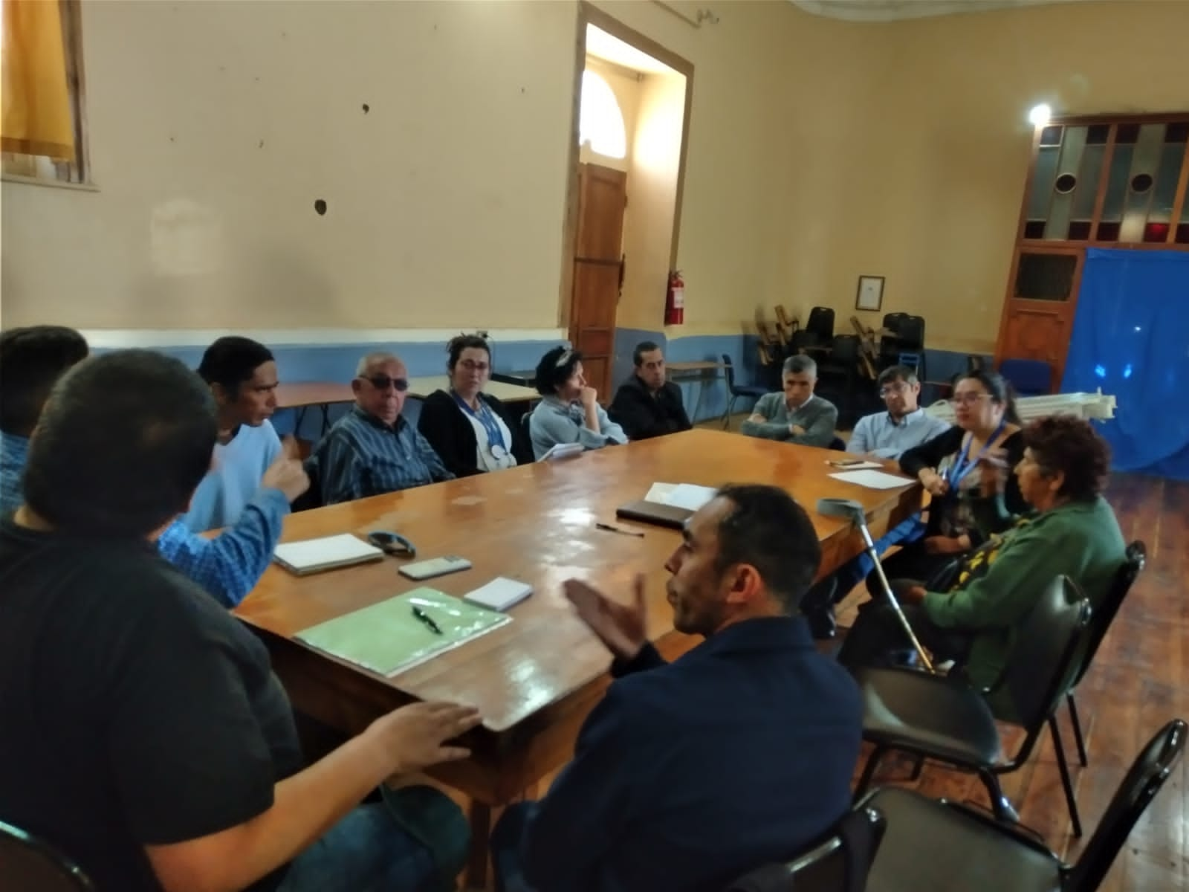
OIRS Y PARTICIPACIÓN CIUDADANA
CONSULTAS CIUDADANAS
En el periodo de Octubre a Diciembre 2023: Se inician los procesos de fortalecimiento de la participación de usuarios(as) del hospital, implementando los primeros “espacios de diálogos” para Usuarias y Usuarios.
PARTICIPACIÓN SOCIAL

Slide 66
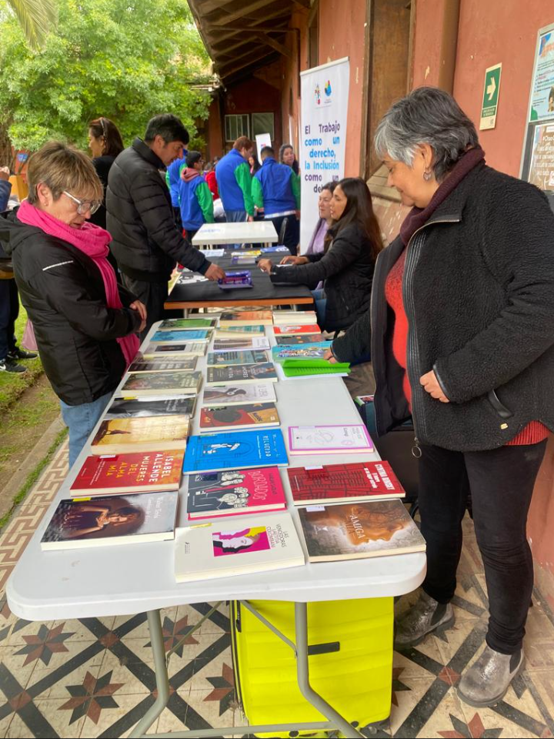
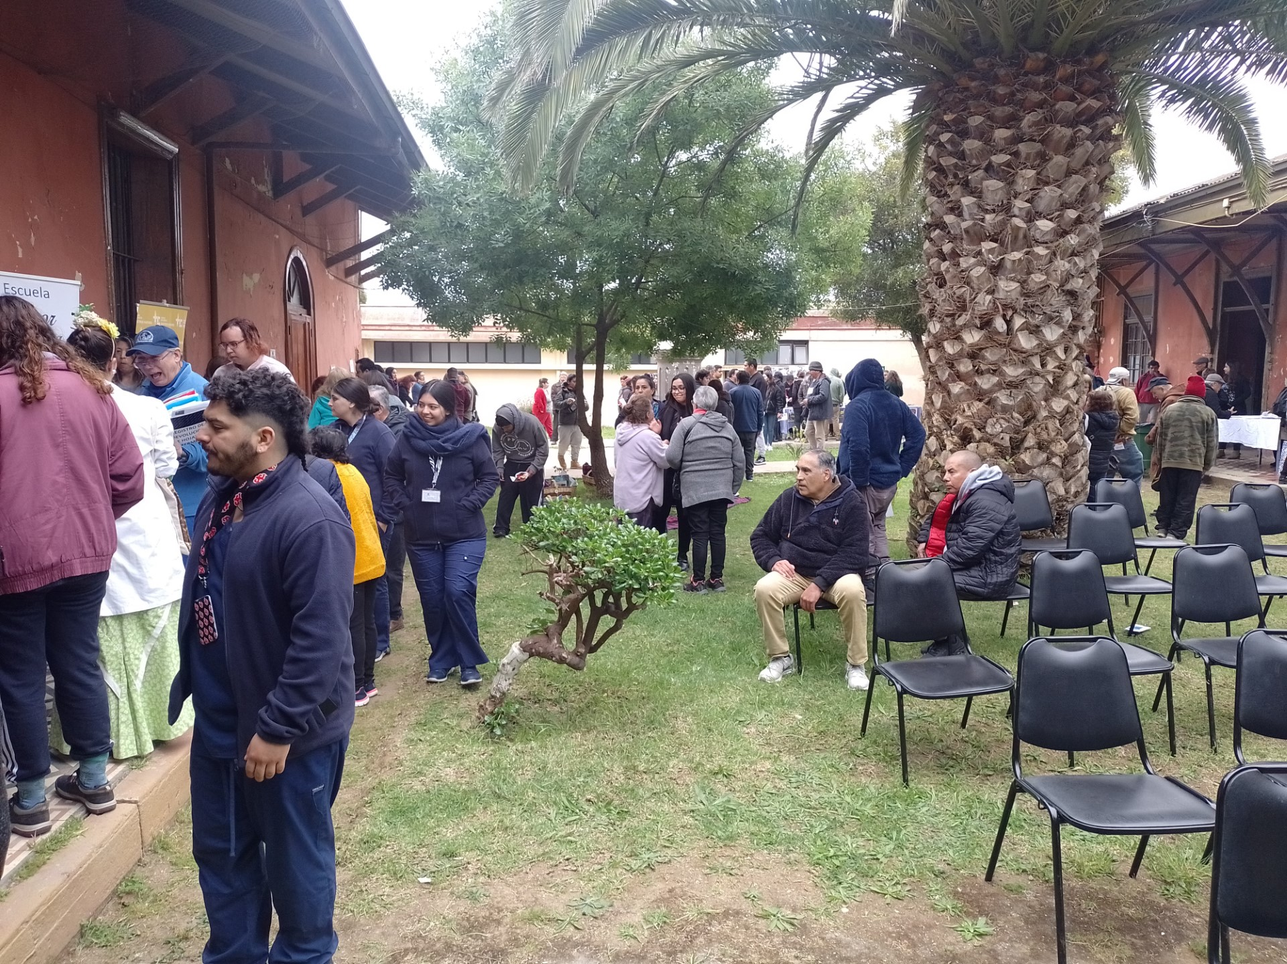

OIRS Y PARTICIPACIÓN CIUDADANA
ACTIVIDADES
Primeros auxilios psicológicos – virtual y presencial
Sensibilización “No estás sólo” *4141
Convenio Fomento lector, del consejo nacional de las culturas y las artes
Feria Comunitaria: Día de la Salud Mental

Slide 67
PROYECCIONES AÑO 2024

Slide 68



DESAFIO AÑO 2024
Cuidados clínicos intensivos
Enfoque de derecho
Humanización
«<
Avanzar desde una mirada participativa, inclusiva e integradora , en la actualización de los modelos de gestión y atención institucionales.

Slide 69
GRACIAS POR SU ASISTENCIA
CUENTA PUBLICA 2023
Hospital Del Salvador

Slide 70

ESPACIO PARA CONSULTAS

